Slide 1
榜单运营规划及进展同步

Slide 2
目录
行业榜单需求覆盖分析
榜单定位、价值及目标
主要举措及进展
附录

Slide 3
行业榜单需求覆盖分析
尊重、审美、认知（如尝鲜）需求
社交、情感与归属需求
功能需求
综合需求
旅游、漂亮饭等氛围餐厅、时令等
情侣约会、亲朋聚会、工作宴请、亲子等
品类、口味等
美团
特色菜
（高线/中低线）
约会/聚会/亲子榜等
人气榜、好评榜
回头客榜等
黑珍珠
当地人推荐
（高线/中低线）
烟火榜等
点评
特色菜、特色美食榜等
（高线为主，逐渐扩中低线）
城市生活指南
（高线为主，逐渐扩中低线）
销量榜、好评/口味等榜、热门榜、打卡人气榜
必吃榜
当地人推荐、烟火/老店榜等
（高线为主，逐渐扩中低线）
D+
热销、回头客榜、好评榜、人气榜、收藏榜、点亮榜
甄选榜、心动榜
烟火榜、本地人推荐
（25Q4-26Q1新增，仅高线）
B+
食仙榜
（高线为主）
主题餐厅
（26Q1新增，高线/中低线）
轮胎磨损、回头客榜（多次前往）、热门榜
状元榜
烟火小店、本地人爱去
（高线/中低线）
主题场景相关性+用户行为综合入围排序
用户行为指数入围排序
荣誉评审
Notes:
品类，
共1187个城市（高线210个，中低线977个），美团：点评到餐DAU占比89%：11%。高线2：1。
1. 荣誉评审：黑珍珠32城263家（500-700+），必吃榜144城（境内116城2743家），D+甄选榜14城147家（300-700元），心动榜三期101城市3201家。状元榜370城市（共11,911个）
2. 旅游、漂亮饭等氛围餐厅、时令等：
美团当地人推荐扩至647城，特色菜扩至337城（主要为中低线旅游），点评同（原216个）。发现主题118城
点评市井烟火榜337城S-D及以下（D及以下247城），老店榜240城市S-D及以下（D及以下155城市）、新店榜较多。特色美食榜：首批覆盖西安等11城，扩城长沙、宁波、佛山（大概14）。
D+烟火榜10城360家，D+本地人推荐17城。
B+主题餐厅数百城
3. 亲朋聚会、情侣约会、工作宴请、亲子 https://km.sankuai.com/collabpage/2734833943
美团：目前主要是夜宵榜（数百城），其余空缺。
点评：聚餐去哪儿34城市，S-B。心动约会榜34城市，S-B。闺蜜约会餐厅189城S-D及以下（D及以下99城），商务宴请33城S-B
B+主题餐厅数百城
4. 人气榜、好评榜、点评榜、高德榜的覆盖，基本比较全面
人气榜美团覆盖1183城市，点评销量榜841
点评整体共2743海内外城市
异地出行、约会、亲子/欢聚。使用榜单的核心场景是“吃逛约聚游”，当前榜单能够满足基础找店需求，但仍可考虑一些细分场景需求，比如按“价格段”、“氛围环境”、“多人聚餐”等角度找店
美团+点评榜单主要的一共17个：
其中2个荣誉评选榜单（黑珍珠、必吃榜）
12个指数榜单（美团：人气、好评、热订。点评：热门、好评、口味、环境、服务、销量、打卡人气、新店、奶茶新品/热门/好评榜）
主题类榜单，比较有特色的3个是满足异地旅游场景的本地人推荐、特色菜、市井烟火榜。其它小场景数量比较多，如点评侧城市生活指南有102个餐相关主题，美团的夜宵、发现主题等
美团：供给、交易、履约服务、交易星评、明确意向流量
点评：星评、打卡
D+：流量、内容互动、内容生态（明星/达人等）
B+：流量、导航数据、淘系资产（芝麻信用等）
当地特色菜即特色美食榜
美团：黑珍珠、必吃榜、人气榜、好评榜、当地人推荐、特色菜、热订榜
点评：必吃榜、好评榜、口味榜、环境榜、服务榜、销量榜、打卡人气榜、市井烟火榜、老店榜、本地人早餐榜、当地人推荐、当地特色菜(特色美食榜)、新店榜单
D+：热销、人气、好评、回头客（核销人数+复购）、收藏、点亮、心动榜、甄选榜、烟火榜、本地人推荐
B+：状元榜（甄选、必吃）、烟火小店、轮胎磨损、本地人爱去、饮品甜点-下午茶、主题餐厅（约聚漂亮饭、音乐、观景、商务等）、热门、飙升。食仙（地方特色、城市热门、热门菜系、烹饪方式、自然馈赠、食在四级）

Slide 4
美团到餐榜单
美团到餐榜单定位
强化核心资产
闭环交履服务
拓展场景覆盖
时间积累+真实的多GC整合
叫好又叫座
榜单矩阵
用户持久信赖
高效一站式决策体验
匹配更丰富的用户场景
为找店决策用户，提供匹配场景、持久信赖的高效一站式决策服务。 同时为长效经营的商家，提供流量、背书及经营指引。
满足C端用户找店决策需求，通过榜单矩阵承接细分需求，完善规则传递信任，满足用户全链路、一致性的效率体验。
满足B端商家长效经营中的声量曝光、经营指引、服务辅导和真实资产及生意增长需求。
Notes:
差异化核心资产+一站式交履综合决策服务。同时领导者要做全面拦截，谨防高德、抖音的主题场景榜单弯道超车
和点评的差异：人群、空间、综合产品/服务价值
备份数据：
行业/需求（社零人数、人顿，决策需求用户规模）
公司/需求满足（到餐人数、人顿，决策需求用户规模）
榜单（人数、人顿，决策需求用户规模）
榜单密度（展示和供给，对店家牵引有用，对用户有用）？
用户决策需求（一定是榜单）？
AI时代（对用户决策帮助与影响）？
榜单的价值（用户、平台、商户）
与点评求同还是存异（存异：BDgc+交易+ugc）
高线以点评为核心，低线城市以美团为突破
资产多样性：特色门店做出差异化（依赖BDgc）

Slide 5
榜单C、B双边价值及目标
用户需求及价值
榜单运营
商家需求及价值
看榜提效决策
完善用户决策动线，提升用户心智
加强商家流量及身份荣誉感知
上榜获得声量
矩阵匹配需求
基于需求完善榜单矩阵，合理扩大供给覆盖
矩阵指引经营
规则传递信任
优化榜单规则及引用资产建设
加强商户辅导，提升公信力及牵引力
规则提供辅导
验榜闭环体验
加强决策转化，强调线上线下体验一致性
验榜沉淀资产
主要目标：完善榜单矩阵 ，扩供给覆盖，上榜门店覆盖率17.1% ，其中核心商户上榜覆盖率87.5% ；优化榜单规则及资产建设，加强对核心资产引用，加强商户辅导，提升公信力刺激转化；商家流量及身份荣誉感知，完善用户决策动线提升用户心智，榜单意向UV渗透达5%。

Slide 6
榜单数据现状
上榜商户规模及覆盖：1月上涨美团侧主要来自于区域扩充及品类丰富，点评侧持续增长主要来自于发布新店榜及五榜覆盖做功。 2月受春节影响有所回落。
榜单用户规模及渗透：1月、2月均呈现显著增长趋势，其中2月受春节带动迎来爆发式增长。双平台优化榜单承接用户找店决策需求动线，2月较12月榜单落地页意向UV渗透率提升1.52pp。
榜单转化：美团侧的到店率和访购率较高，应持续强化其闭环交履服务定位。
到餐整体 |  |  | 12月 |  |  | 1月 |  |  | 2月 |  |  | 2月 vs 12月
 |  |  | 整体 | 美团 | 点评 | 整体 | 美团 | 点评 | 整体 | 美团 | 点评 | 整体 | 美团 | 点评
榜单覆盖
 | 上榜商户数，万 |  | 125.8 | 88.9 | 92.1 | 130.1 | 89.4 | 98.0 | 126.2 | 85.6 | 94.7 | 0.30% | -3.69% | 2.78%
 | 上榜商户占比 |  | 14.6% | 10.3% | 10.7% | 15.3% | 10.5% | 11.6% | 15.0% | 10.2% | 11.3% | 0.42pp | -0.13pp | 0.58pp
 | 核心上榜商户占比 |  | 93.3% | 85.8% | 81.5% | 93.6% | 86.0% | 82.4% | 89.9% | 79.8% | 81.1% | -3.38pp | -6.00pp | -0.41pp
榜单流量
 | 榜单DAU，万 |  | 3,029 | 1,628 | 1,397 | 3,076 | 1,624 | 1,449 | 3,495 | 1,911 | 1,581 | 15.37% | 17.42% | 13.17%
 | 榜单意向UV，万 |  | 1,259 | 664 | 594 | 1,429 | 756 | 671 | 1,734 | 911 | 821 | 37.67% | 37.21% | 38.37%
榜单流量转化
 | 榜单落地页-意向UV渗透率% |  | 3.6% | 2.5% | 7.0% | 4.1% | 2.9% | 7.9% | 5.1% | 3.6% | 10.0% | 1.52pp | 1.04pp | 3.02pp
 | 榜单落地页-意向转化率% |  | 41.6% | 40.8% | 42.5% | 46.5% | 46.6% | 46.3% | 49.6% | 47.7% | 52.0% | 8.04pp | 6.88pp | 9.47pp
 | 榜单落地页-7日到店率% |  | 16.2% | 24.0% | 7.5% | 16.4% | 23.5% | 8.5% | 17.5% | 24.3% | 9.9% | 1.26pp | 0.30pp | 2.39pp
 | 榜单落地页-7日访购率% |  | 13.0% | 18.2% | 7.2% | 12.8% | 17.2% | 7.8% | 12.7% | 16.6% | 8.4% | -0.31pp | -1.61pp | 1.18pp

Slide 7
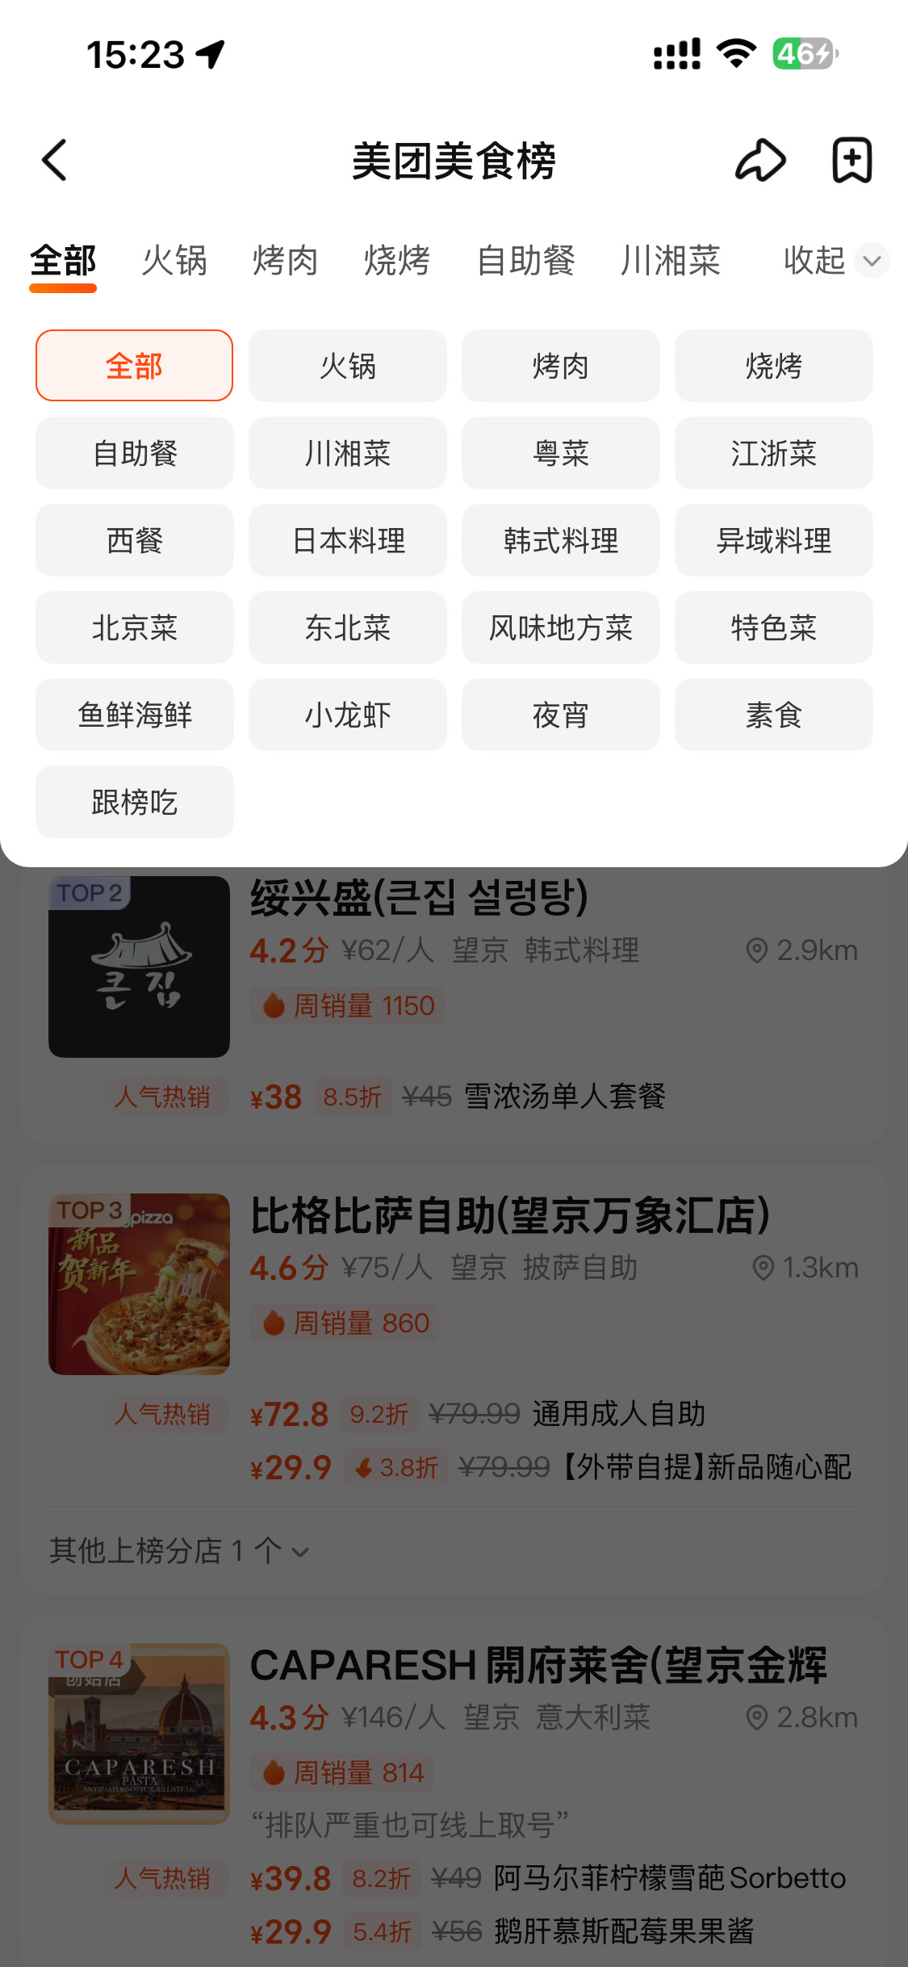
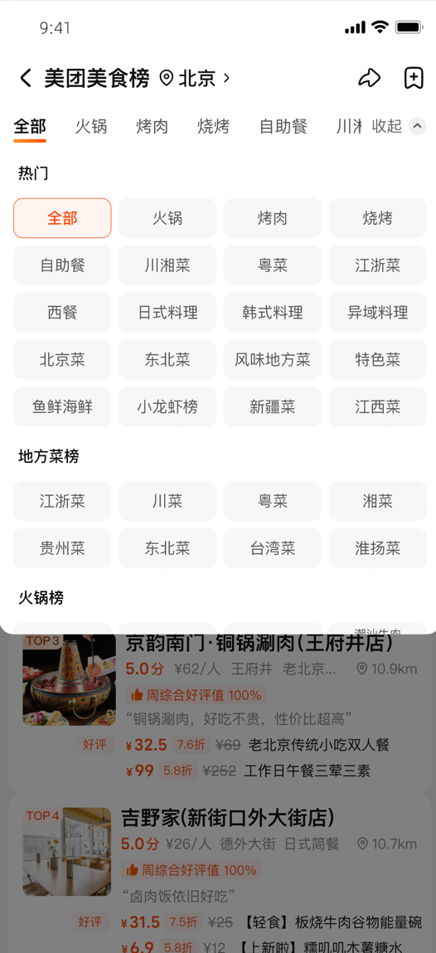
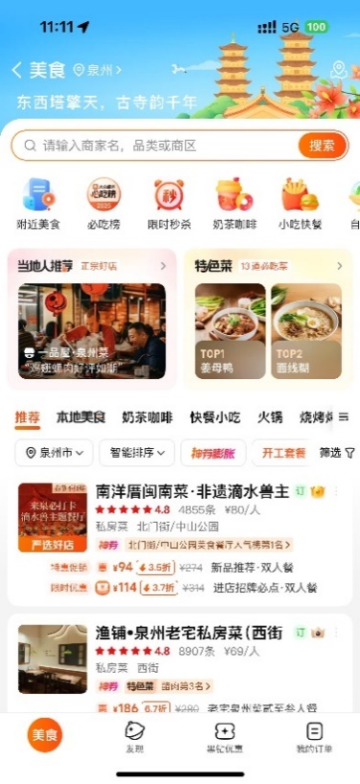
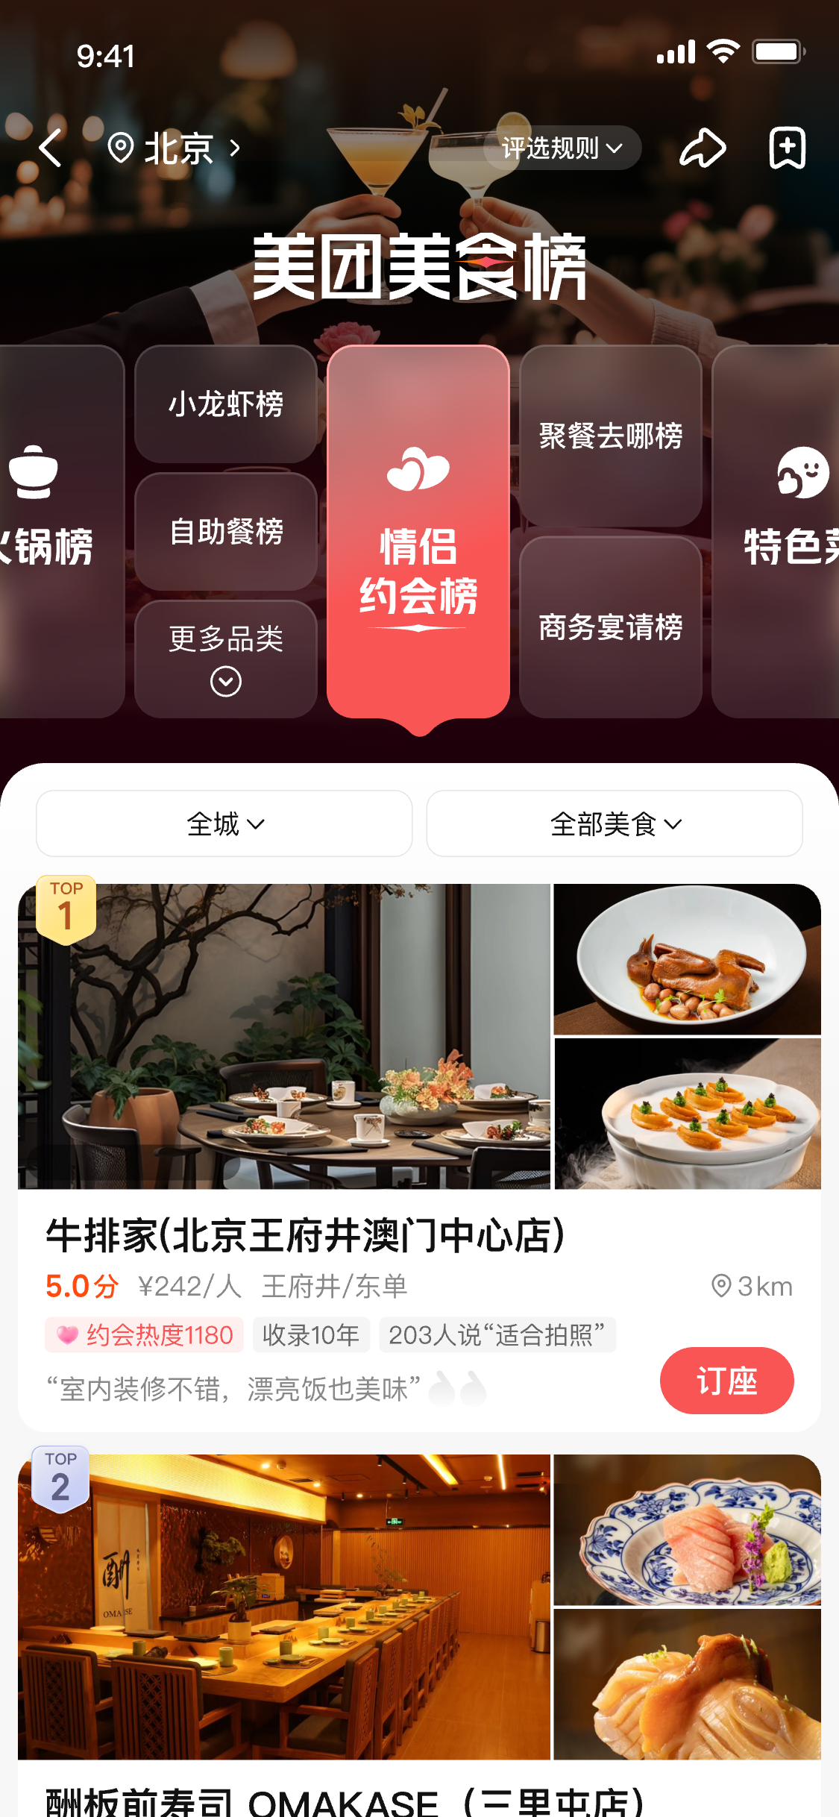
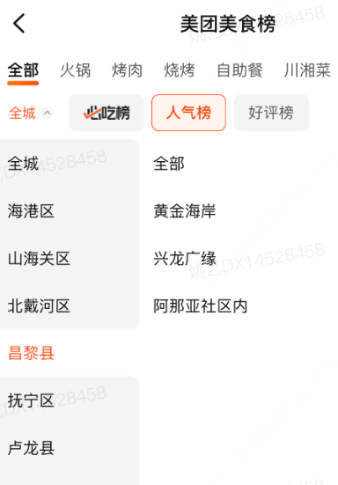
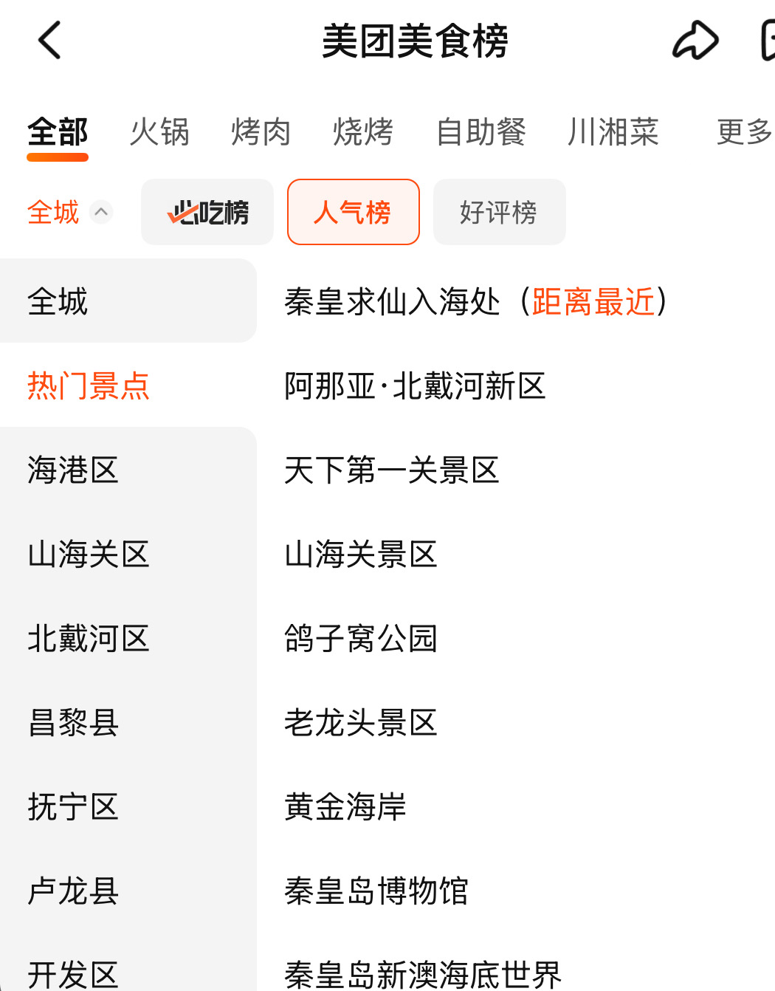
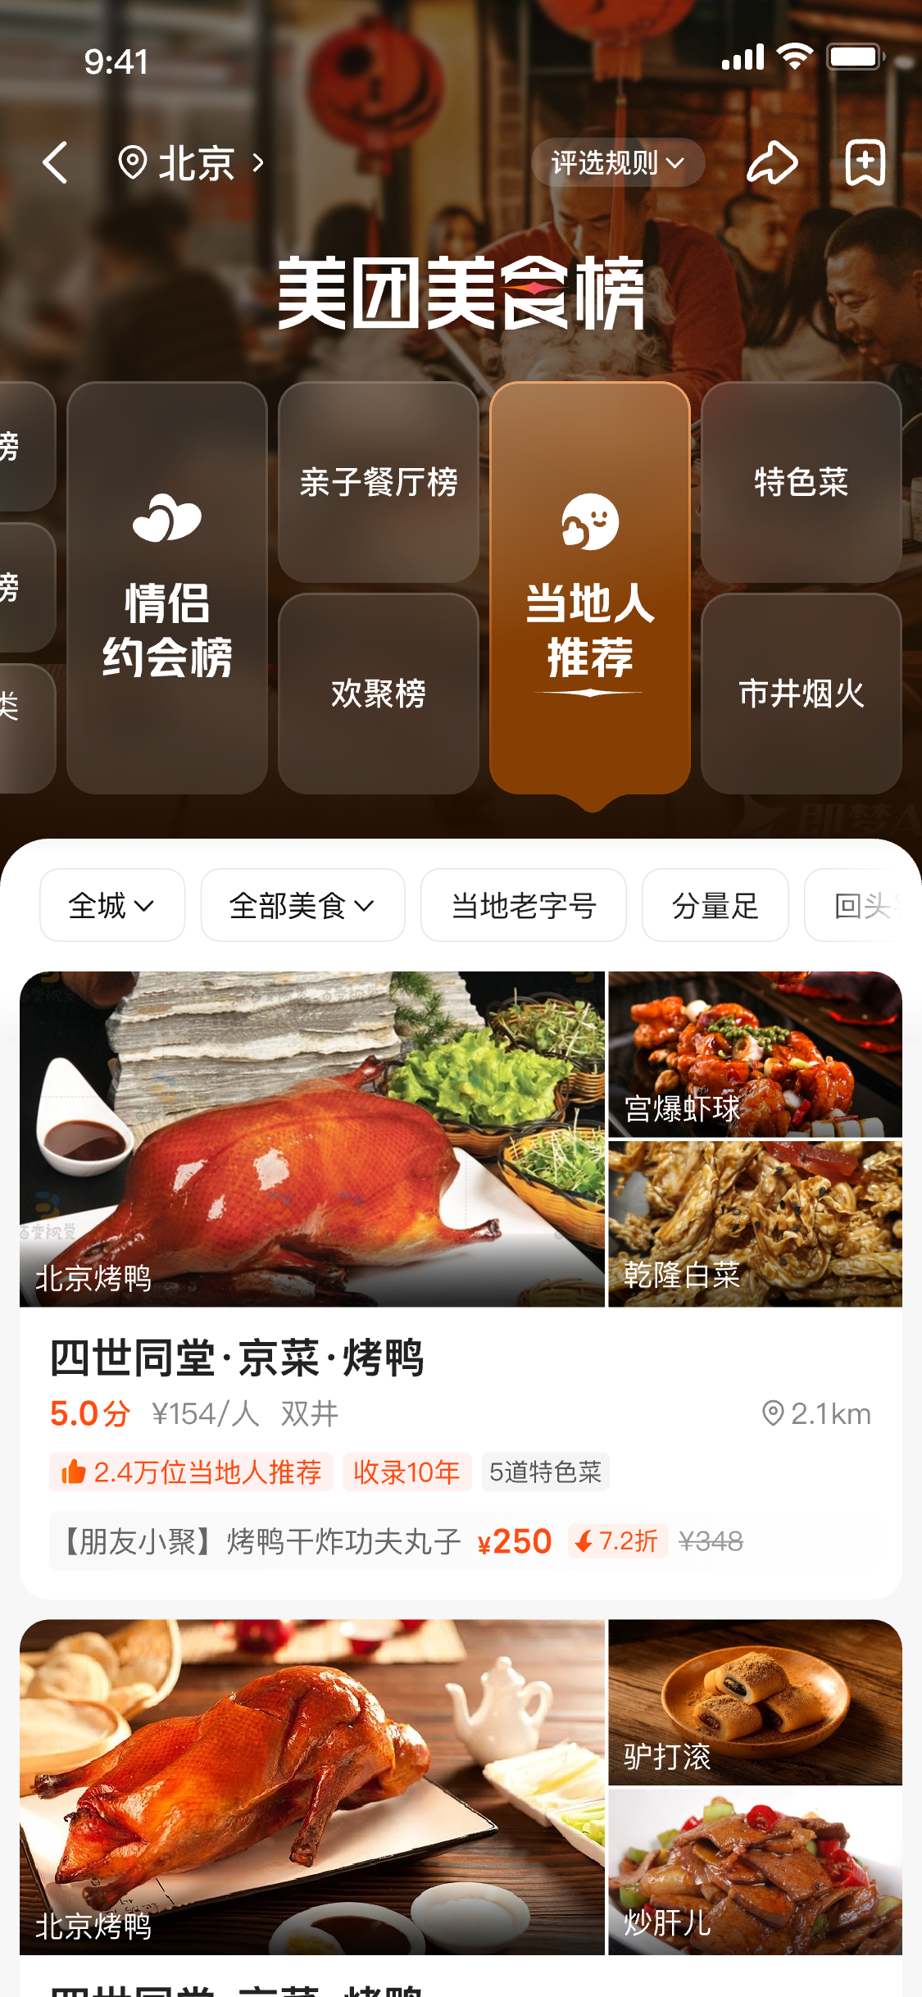
关键举措①完善榜单矩阵
指数榜方面，完善区域x品类x维度建设。场景榜方面，扩充异地旅游场景覆盖，试点聚会场景榜单，计划随落地页改版完善矩阵
区域：补充AOI，满足热门景点找店需求
品类：丰富新热高需品类，完善品类找店需求
场景：优化旅游等榜单运营，承接场景找店需求
昌黎县找（陌生）
直接定位阿那亚（熟悉）
异地旅游场景榜
主题场景榜矩阵聚合
举措进展
优化前
优化后（已上线）
增补品类
进一步计划（月底）
旅游榜单运营
进一步计划（月底）
举措：基于高热AOI成榜，支持用户AOI筛选
效果：意向率25.3%（对比行政区意向率+2.2pp），春节期间异地场景下用户对热门景点的需求度更高（点击率12.8%，高于本地4.2pp）
计划：进一步丰富商场等热点地标
举措：优先增补高需高供品类成榜，初步试点城市x品类14个
效果：新品类的点击率4%，高于城均2.2pp ，新增上榜商户1,475家（占试点覆盖43.4%）
计划：进一步根据供需趋势及规模扩充、细化品类，并基于用户个性化展示热门品类
举措：承接旅游等需求，春节扩城当地人推荐和特色菜榜，并优化用户动线承接需求。
效果：新增446个中低线城市，覆盖了德宏、宜宾、普洱等春节热门。春节期间两榜日均DAU 9.8w,较去年春节 +42.5%
计划：落地页改版承接更多榜单矩阵
Notes:
AOI
满足了对位置有细化需求的用户中约8.6%的景点找店的场景，其中异地场景下用户对热门景点的需求度更高（点击率+4.2pp）；同时异地场景下热门地标筛选后的意向率25.3%，对标同期榜单行政区的意向率高23.1pp（行政区筛选后意向率2.2%），更好的满足了景点找店的用户需求。
品类扩充：
累计覆盖商户3,393家，其中纯新增上榜商户1,475家（占比43.4%）。根据品类数据持续扩展
云南德宏较去年增长超过2倍（小而美小城、地道美食，境内有热度增长显著目的地top10。特色年味儿top10，目瑙纵歌节。柠檬撒苤pie清爽解腻、火烧猪、过手米线），云南普洱（增速top10，普洱特色烤鱼、“普洱酸醋米线”等特色美食），小城过大年，四川宜宾（春晚分会场，如李庄古镇）、

Slide 8
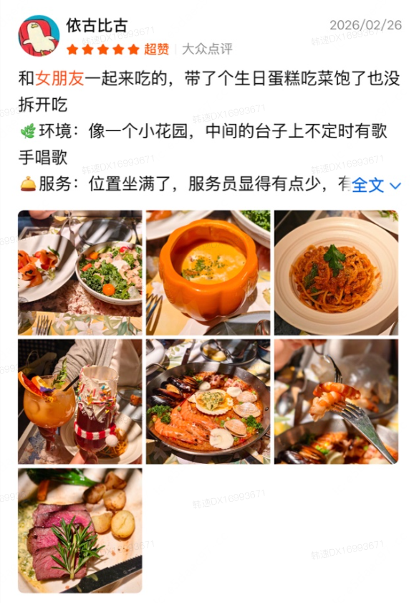
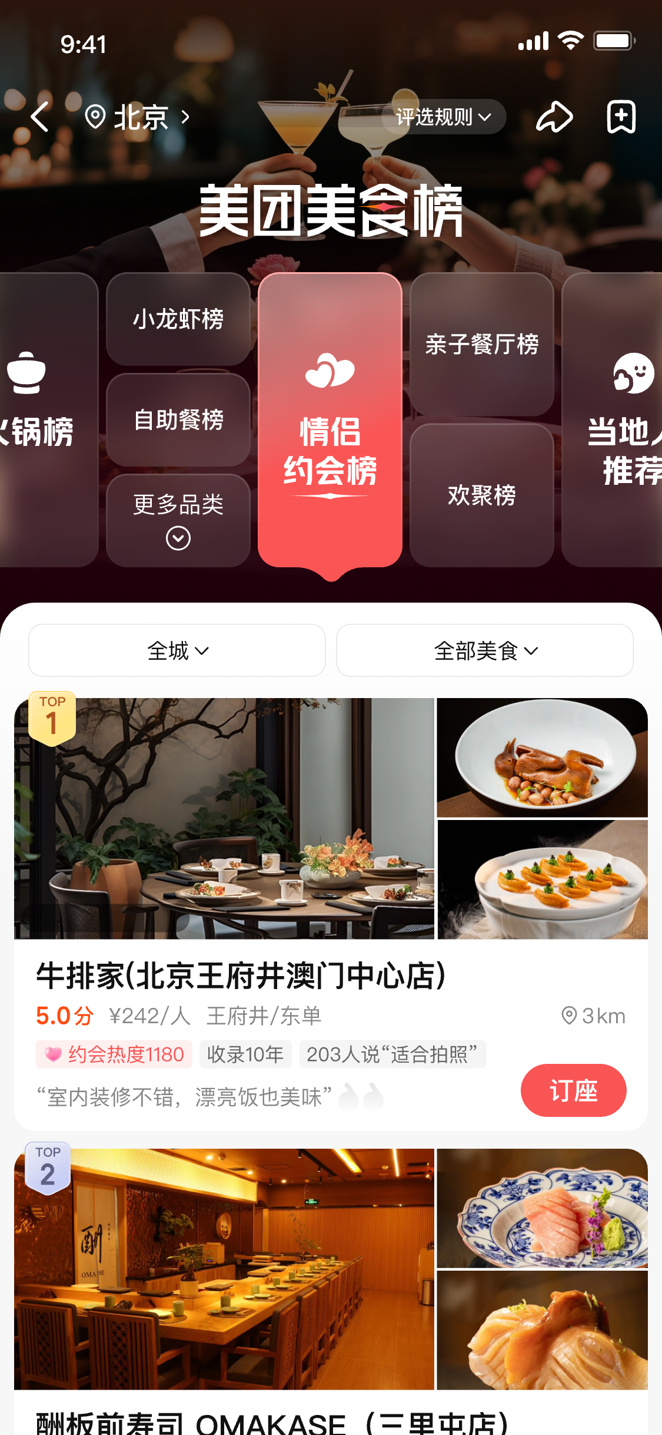

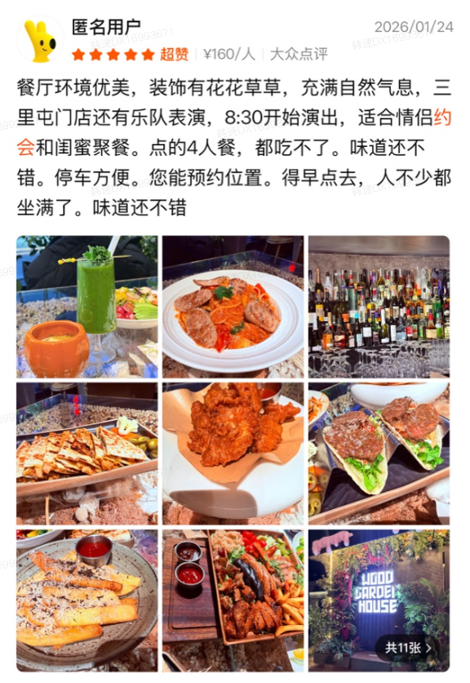
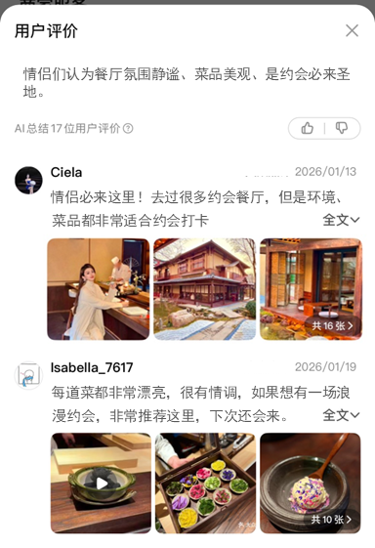
关键举措①完善榜单矩阵-主题榜建设思路
用户需求
满足场景驱动需求
公信力体现
场景匹配
基于UGC+BDGC/BGC的多GC信息，挖掘场景匹配的商家初步入围
一主多辅综合排序
以UGC相关场景分为主
以信息及交履服务、其它用户行为指数为辅
强化资产表达，提升公信力
聚合、总结场景UGC好评
提效用户场景决策
主题场景榜单
场景相关UGC好评挖掘计算
场景相关BGC/BDGC信息标签
如景观位、音乐表演、可布置等
场景相关交履服务
如情侣双人套餐、预排布置等
其它用户行为
门店交易、流量数据
UGC
BDGC/BGC
生产入围
排序
展示
牵引资产沉淀，带动交履、MEM
助力围绕自身特色服务进行差异化长效经营，吸引适配的目标用户
商家
B端资产抽象、标签化
Notes:
1w条评论打标耗时0.8小时，故1w家门店耗时100*0.8=80小时。打标采用deepseek-v3，需要占用8张卡，每张卡5元/小时，故1w家门店总花费8*5*80=3200元。
北京21017家门店：2.1017*3200=6725元
全国圈选门店有511080家：51.1080*3200=163545元
在到店决策上，一部分用户基于内在需求的场景驱动决策，一部分用户基于从众心理的数据驱动决策，颜色深的为重决策场景
决策成本 = 客单价 + 场景 + 人群 + 信息量 + 代价

Slide 9
关键举措②完善用户决策动线提升用户心智
起心动念
考虑决策
评估选择
交易履约
餐后评价
决策未满足用户，推荐同榜单其它商户
线上买券
核销+尾款
POI信息查看
评价资产沉淀
榜单落地页
线下点餐
支付
后序前置展示
搜索型动线
输入Query
（提示词/sug等）
搜索结果页对比
机会点：高搜低转的品类词、泛需求、地址词等，尝试榜单承接
如大搜 2,400w
筛选型动线
美食/团购金刚
点/筛/排
筛排列表
机会点：加快用户决策，尝试榜单融入筛选路径
如金刚,约1,000w
点击排行榜
发现型动线
猜喜/频道推荐
推荐列表
机会点：根据用户偏好及场景预测，尝试榜单收敛用户发散需求
如推荐 约1,200w
触发型动线
触发场，如景点/饭点
Push文案
机会点：抢占用户适配场景下的找店决策心智，尝试榜单触发召回
如Push 约20w
运营策略
适配人群/场景下
决策动线榜单露出
融入榜单模块
上榜门店标识呈现
POI榜单标识强化
榜单落地页改造
关键决策要素前置展示
强化差异化优质交履、评价，推荐理由
Notes:
入口每天带来多少到餐意向UV？就是意向 因为DAU不准

Slide 10
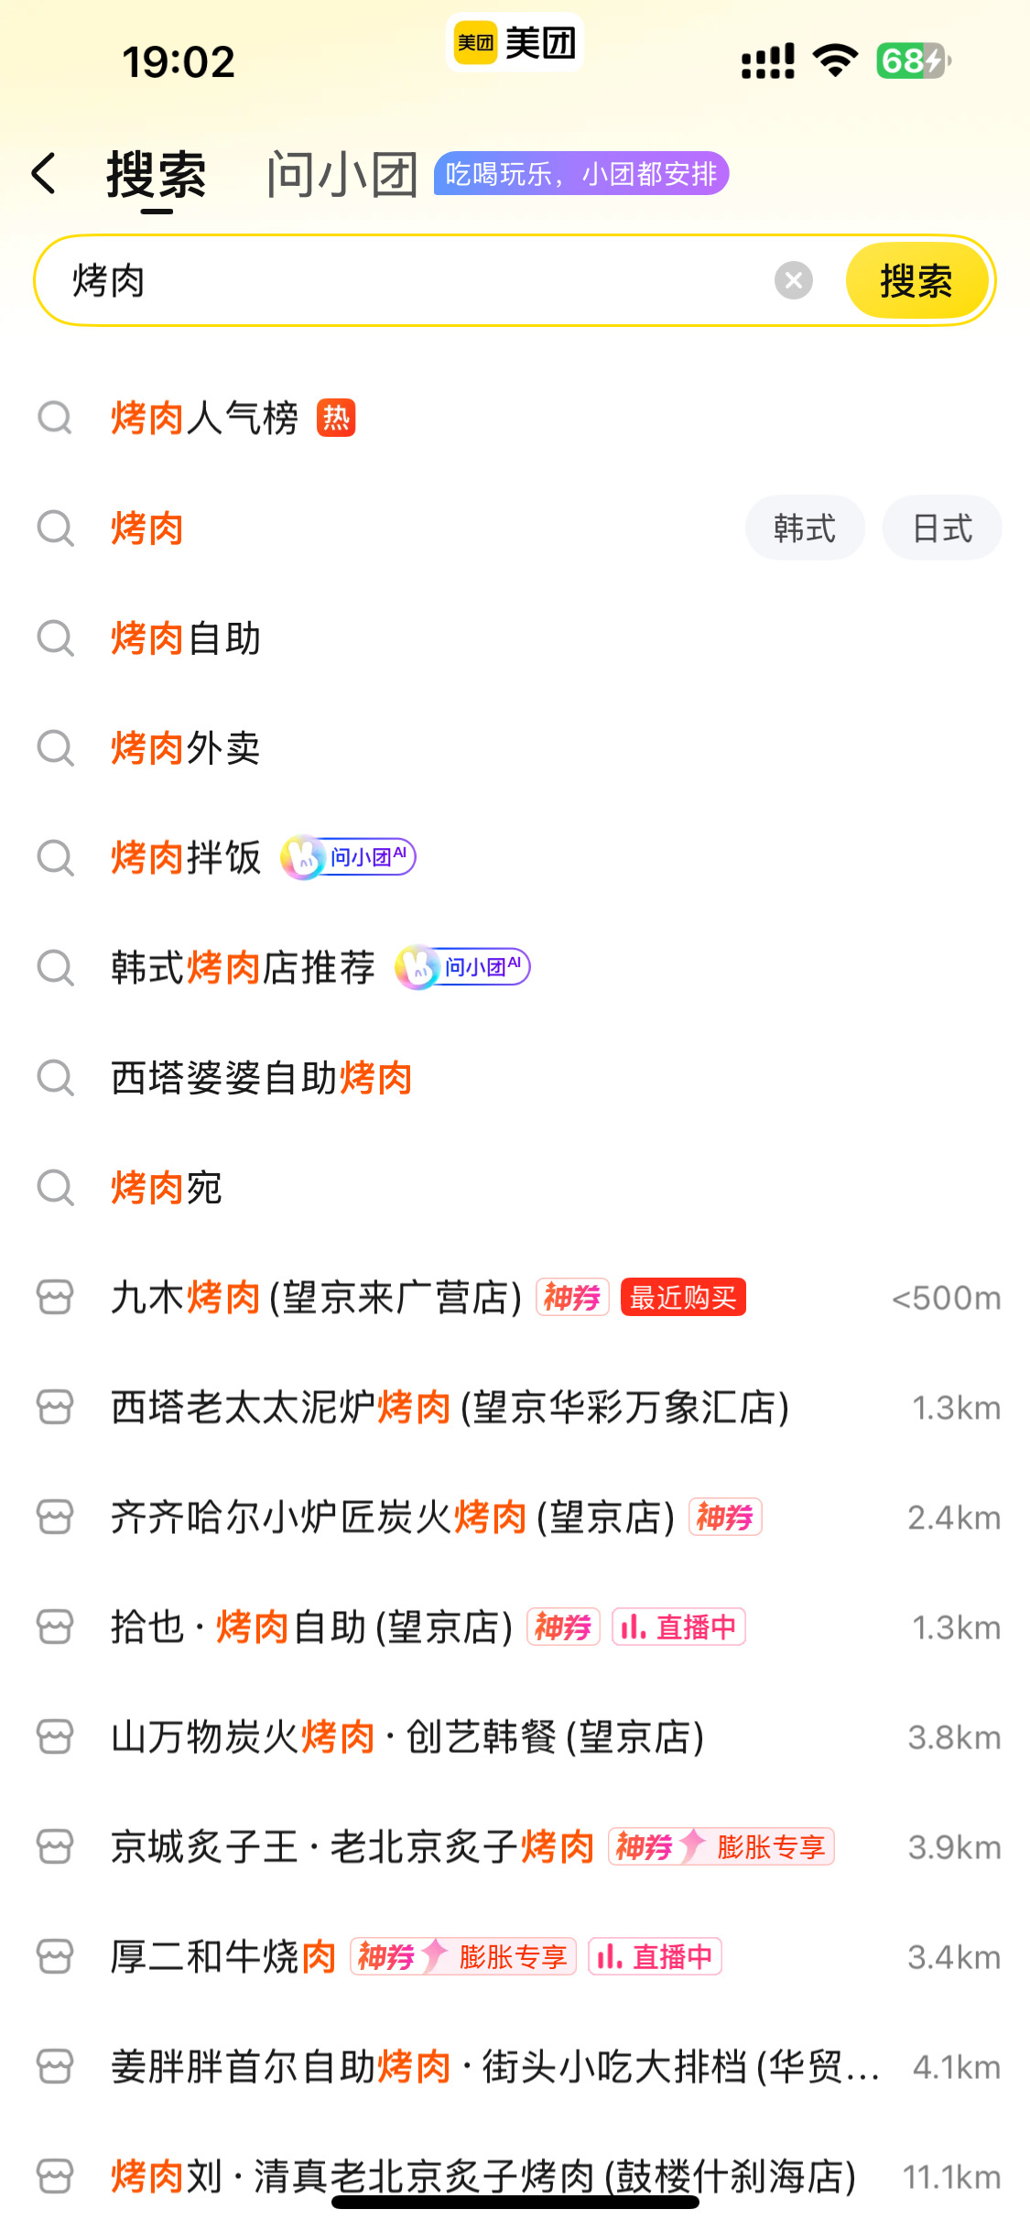
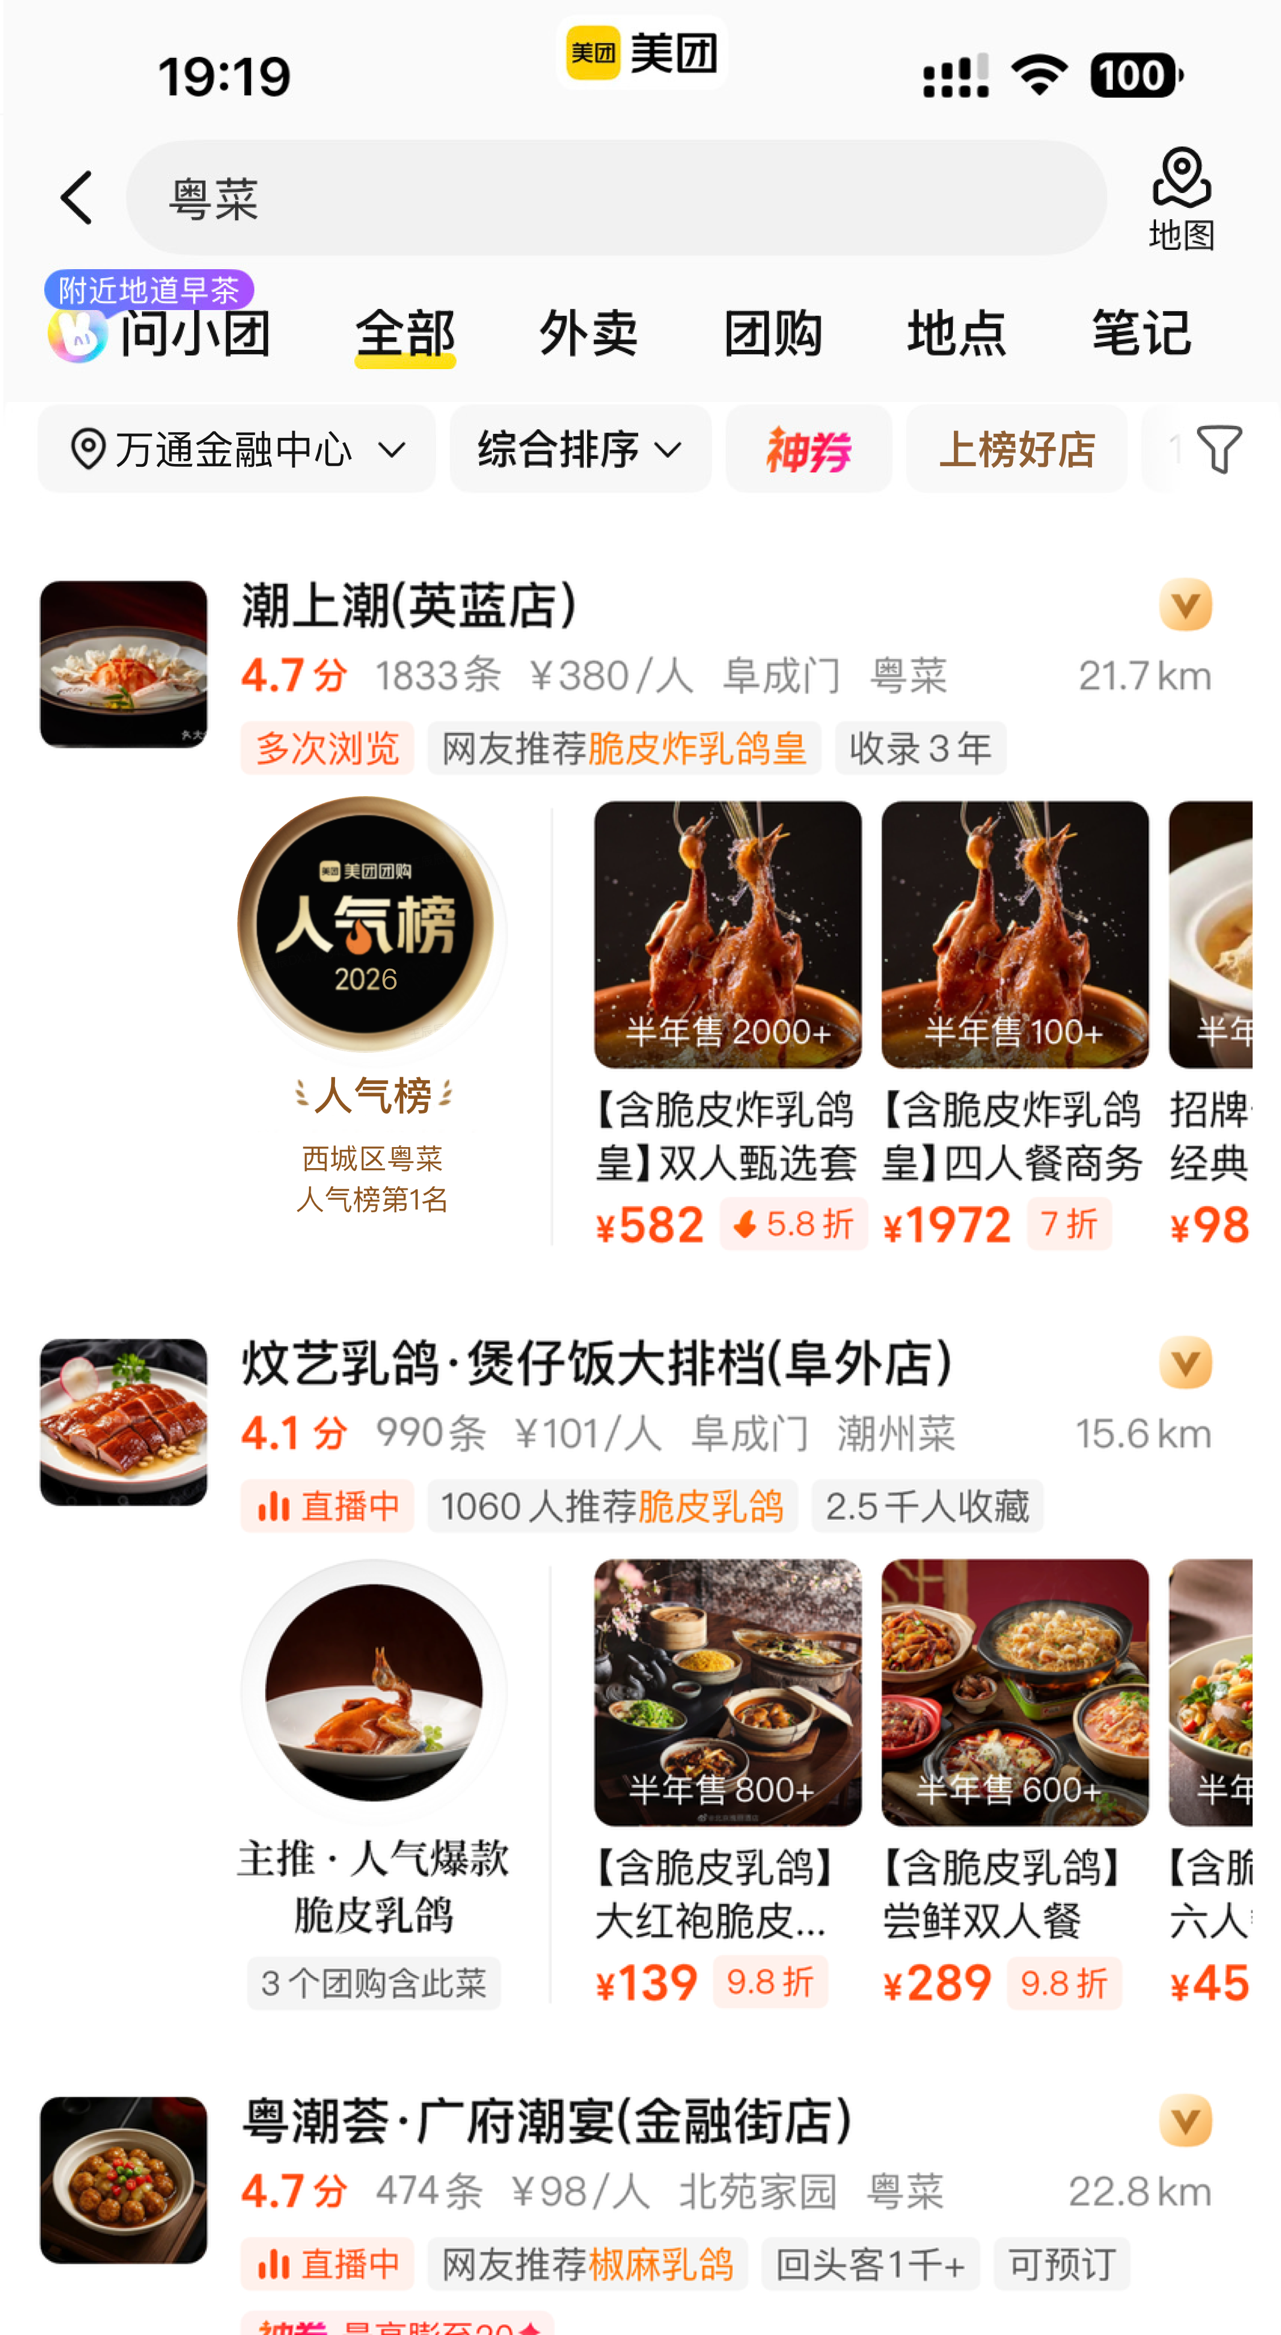
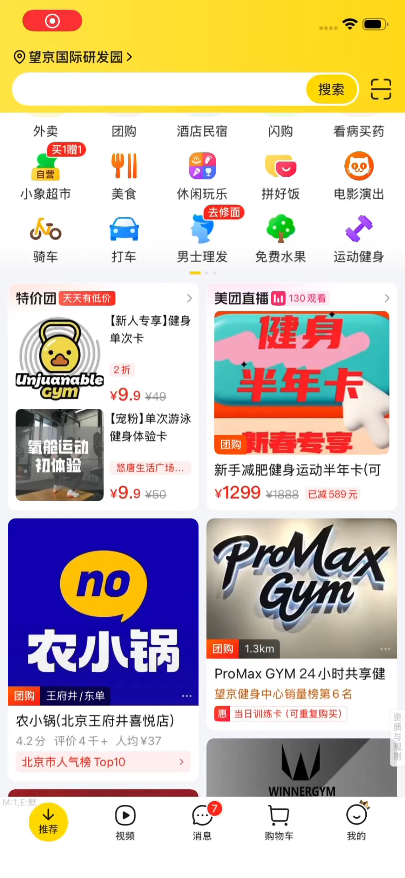
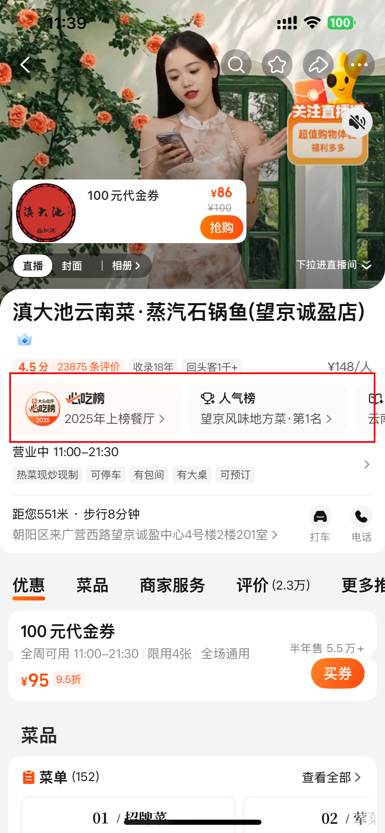
关键举措②完善用户决策动线提升用户心智
榜单融入用户决策动线，覆盖大搜、猜喜、POI页等流量阵地，提升用户需求承接能力及转化效率。
搜索（列表）-产品化品类承接(示意)
猜喜-展示榜单标签，加速决策
上线时间：2月10日灰度3%
POI-强化榜单标签展示
上线时间：2月9日全量
搜索（sug）-承接品类找店需求
带来榜单页DAU 11w
转化率高于其它投放
（CTR 3.49%，+0.82pp）
带来榜单页DAU 10w
AB口径下，点击PV +6.6%、订单+10.4%，GTV +9.5%，预计本周后会继续扩量
预计时间：Q1上线
带来榜单页DAU 51w
点击率提升+0.68pp
Notes:
日均GTV 75w就能占比21%？
POI页是否有AB或前后比较

Slide 11
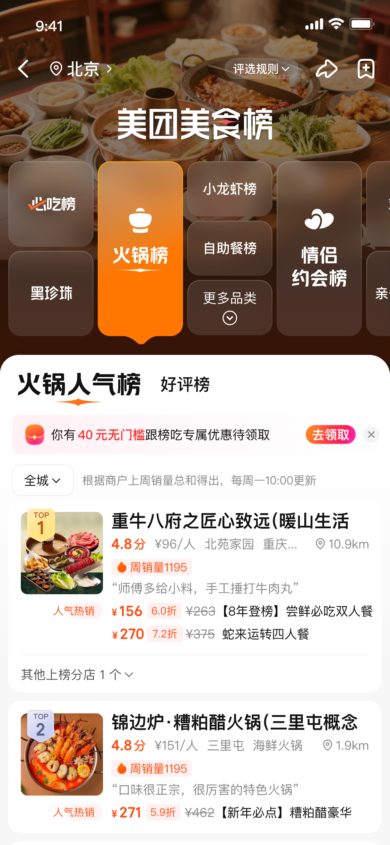
关键举措②完善用户决策动线提升用户心智
榜单榜单落地页改版（设计示意图），预计时间：3月底上线
承载榜单矩阵
强化UGC表达
加速决策转化
品类榜
主题场景榜
Notes:
（落地页改版：看榜、矩阵、规则、验榜）

Slide 12
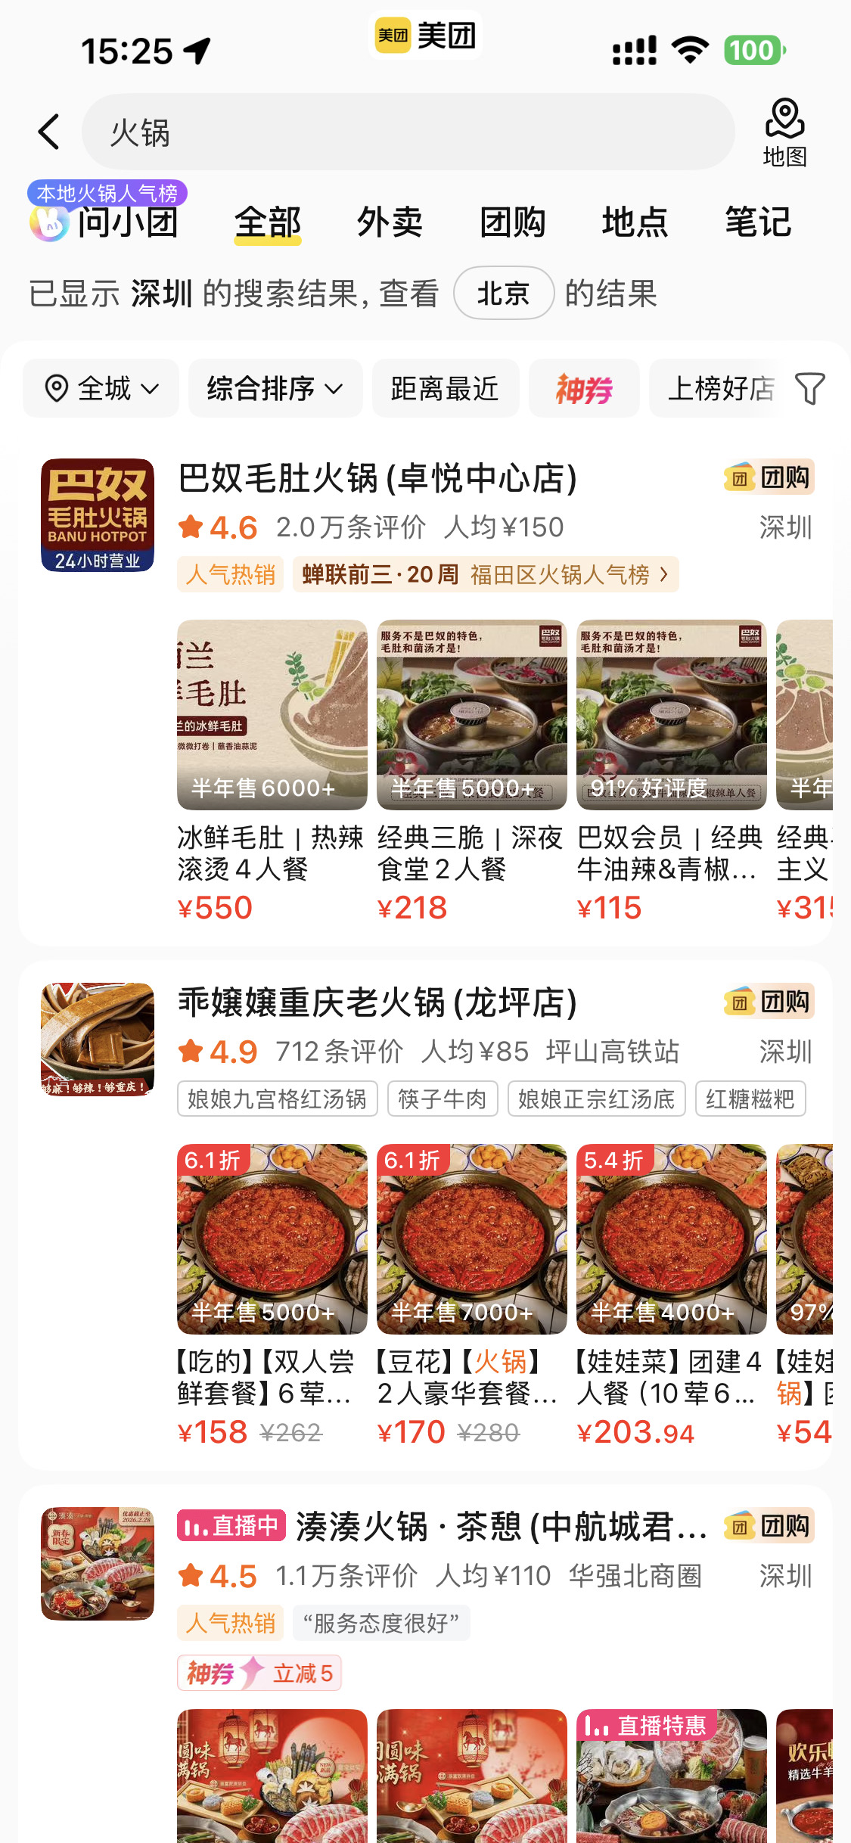
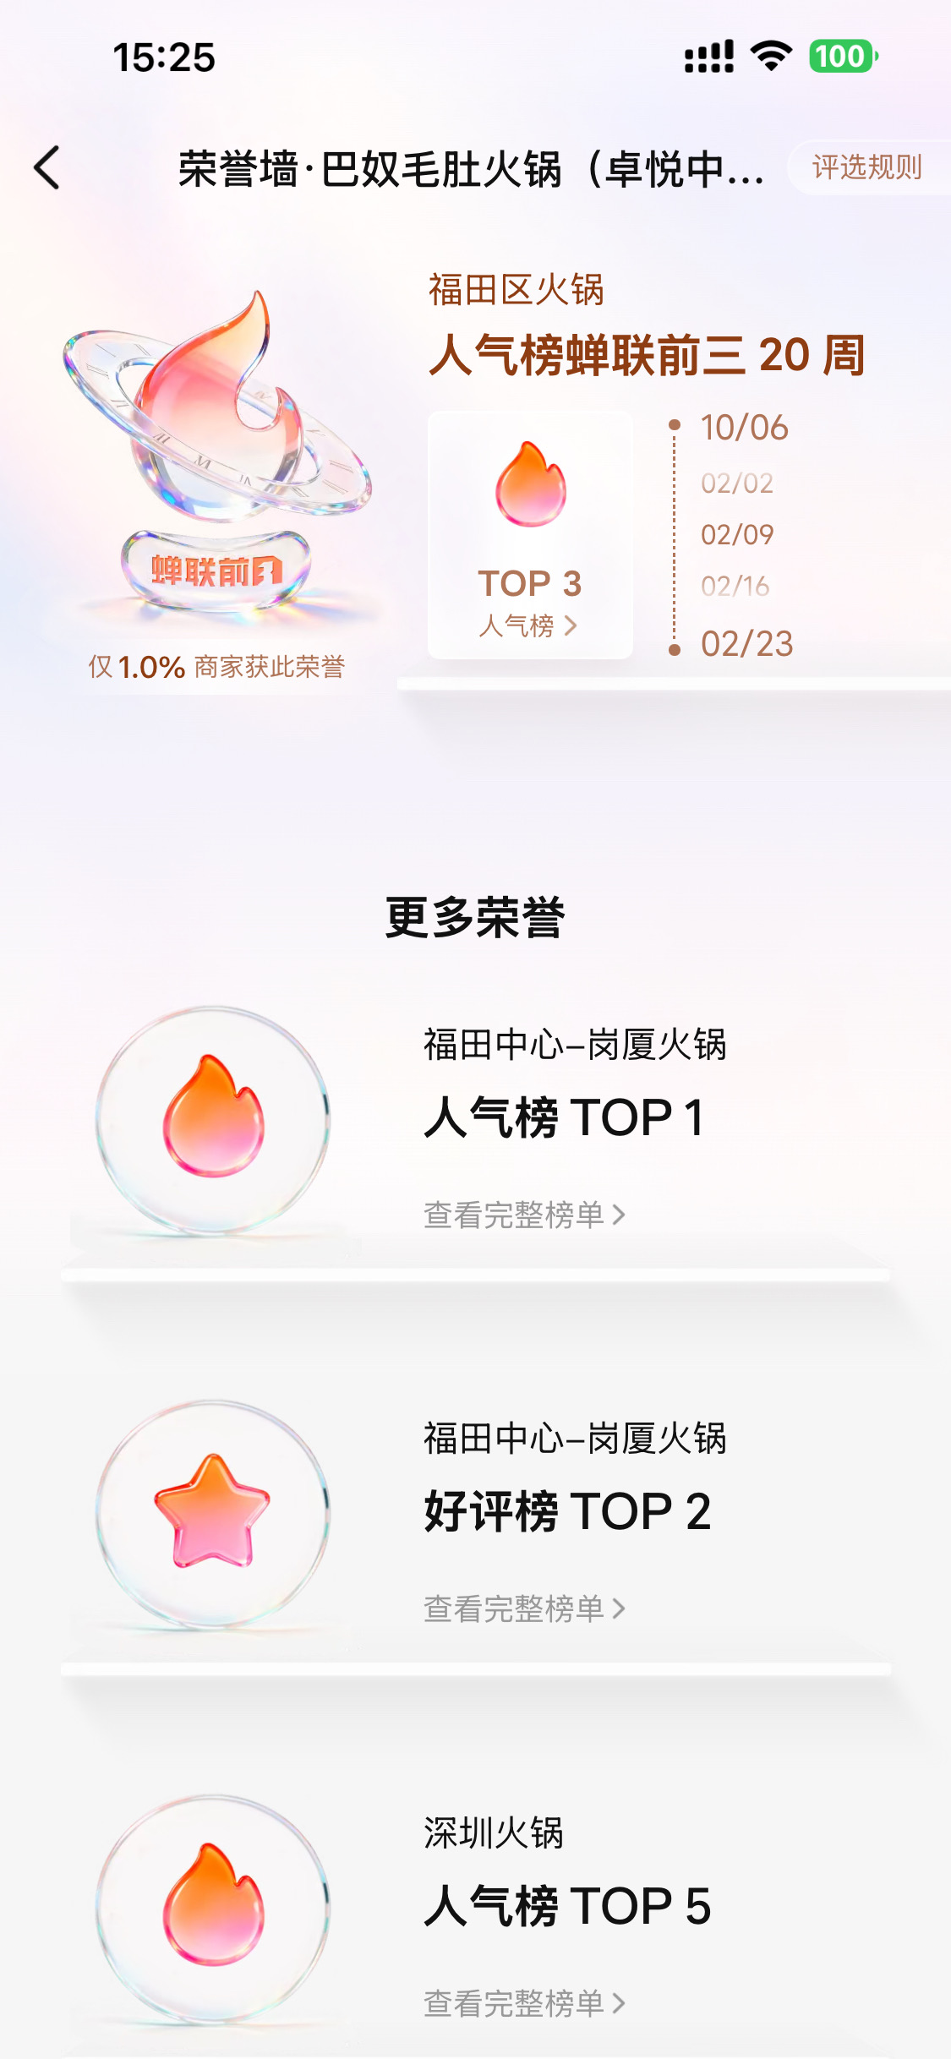
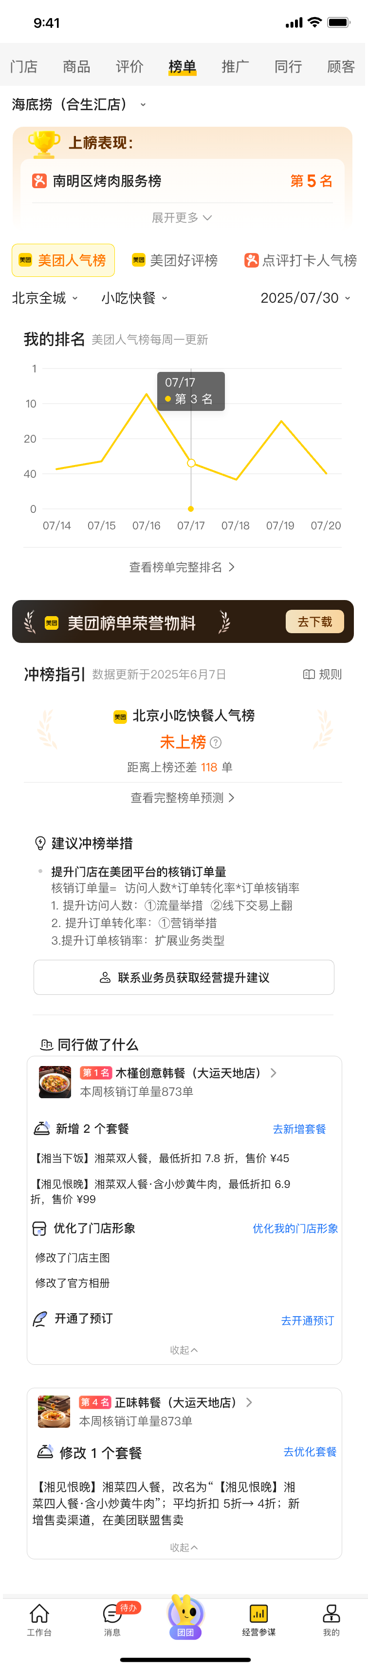




关键举措③优化榜单规则及引用资产建设
一方面强化背书，提供用户决策直观依据。另一方面提升商家身份荣誉感知，加强商户辅导
荣誉物料沿“常驻物料商家化、荣誉物料精致化”优化，4月启动Q2物料覆盖
线上商家荣誉标签（试点6城全量）
商家上榜诊断工具（预计4月底）
基于竞争焦灼及榜单Top门店，季度保障300家上榜门店奖牌物料进店和3万家常规荣誉海报进店
大搜标签ctr+0.32pp（1.96%->2.27% ）
POI详情页标签ctr+0.12pp（0.65%->0.77% ），POI找店成功率+0.19pp（41.67%->41.87% ）
补充美团侧榜单分析
根据商户赛道提供冲榜建议
通过同行行为牵引商户优化
Notes:
荣誉页：针对六城，荣誉页减少了榜单落地页60%的流量来源（日均减少1.5w）
poi找店成功率：收藏分享点地图支付之类的一系列行为指标
荣誉标签城市：重庆、深圳、哈尔滨、石家庄、南昌、洛阳

Slide 13
附 录

Slide 14
榜单用户来源分渠道数据
榜单用户来源（万,月去重，DUV/占比） | 12月 |  |  | 1月 |  |  | 2月 |  |  | 2月 VS12月 |  |  | 主要举措
 | 整体 | 美团 | 点评 | 整体 | 美团 | 点评 | 整体 | 美团 | 点评 | 整体 | 美团 | 点评
榜单DAU | 3,029 | 1,628 | 1,397 | 3,076 | 1,624 | 1,449 | 3,495 | 1,911 | 1,581 | 15.37% | 17.42% | 13.17%
POI页 | 1392 | 654 | 736 | 1572 | 765 | 806 | 1999 | 1048 | 950 | 43.61% | 60.12% | 29.08% | 美团侧2月9日poi页榜单标签强化全量
 | 45.96% | 40.19% | 52.69% | 51.12% | 47.11% | 55.63% | 57.19% | 54.81% | 60.10% | 11.23pp | 14.62pp | 7.41pp
美食频道 | 1053 | 520 | 528 | 1095 | 542 | 549 | 1217 | 574 | 639 | 15.61% | 10.38% | 21.06% | 美团侧春节期间优化异地榜单频道金刚及瓷片位动线，点评侧榜单瓷片位支持新发榜样式
 | 34.76% | 31.97% | 37.81% | 35.59% | 33.39% | 37.91% | 34.82% | 30.05% | 40.45% | 0.06pp | -1.92pp | 2.64pp
大搜(含sug) | 595 | 561 | 34 | 658 | 626 | 33 | 704 | 656 | 49 | 18.35% | 16.85% | 43.07% | 美团侧sug投放query17个品类（覆盖火锅、自助餐、烧烤、西餐、烤肉等），224个词。点评侧搜索动线优化sug及交互
 | 19.65% | 34.47% | 2.43% | 21.40% | 38.53% | 2.24% | 20.15% | 34.31% | 3.07% | 0.5pp | -0.17pp | 0.64pp
 | 0.86% | 1.60% | - | 5.89% | 11.16% | - | 6.12% | 11.20% | - | 5.26pp | 9.6pp | -
首页猜喜 | 413 | - | 329 | 633 | - | 492 | 835 | 218 | 617 | 101.97% | 100.00% | 87.25% | 美团侧猜喜展示榜单标签，加速决策，2月10日放量3%。点评侧首页feed分发榜单卡1.30全量
 | 13.64% | - | 23.58% | 20.57% | - | 33.98% | 23.88% | 11.39% | 39.02% | 10.23pp | 6.24pp | 15.44pp

Slide 15
榜单覆盖现状
 |  | 到餐整体 | 美团 |  |  |  | 点评
 |  |  | 人气榜 | 好评榜 | 当地人推荐 | 特色菜 | 热门榜 | 口味榜 | 环境榜 | 服务榜 | 好评榜 | 销量榜 | 打卡人气榜 | 新店榜 | 城市生活指南
城市覆盖数 | 高线 | 124 | 121 | 118 | 83 | 89 | 121 | 121 | 121 | 121 | 121 | 83 | 95 | 120 | 99
 | 中低线 | 885 | 879 | 859 | 480 | 417 | 883 | 883 | 883 | 883 | 883 | 543 | 684 | 863 | 403
 | 合计 | 1,009 | 1,000 | 977 | 563 | 506 | 1,004 | 1,004 | 1,004 | 1,004 | 1,004 | 626 | 779 | 983 | 502
门店覆盖数 （万） | 高线 | 307.2 | 28.6 | 8.6 | 3.6 | 3.8 | 35.8 | 28.3 | 28.3 | 28.3 | 26.4 | 14.6 | 12.3 | 5.0 | 20.6
 | 中低线 | 540.1 | 30.5 | 8.8 | 2.9 | 3.8 | 42.8 | 25.6 | 24.8 | 25.1 | 26.1 | 3.5 | 3.6 | 4.2 | 5.1
 | 合计 | 847.3 | 59.1 | 17.4 | 6.4 | 7.7 | 78.6 | 53.8 | 53.2 | 53.4 | 52.5 | 18.0 | 15.9 | 9.2 | 25.7

Slide 16
榜单流量分析
以美团指数榜中较有影响力的美团人气榜为例，对比点评较有影响力的热门榜和同定位的销量榜。流量空间看，高线城市美团人气榜上榜门店不如点评榜单。流量结构上看，S级城市美团人气榜冲榜的流量权益不足，高线城市部分排名的流量权益差存在优化空间
美团人气榜，平均高1名的数据差异
点评热门榜，平均高1名的数据差异
城市结构 | △意向UV | △实付GTV
高线 | 112 | 3,880
S | 79 | 571
A | 175 | 7,884
B | 82 | 3,188
中低线 | 41 | 2,226
下沉 | 15 | 938
城市结构 | △意向UV | △实付GTV
高线 | 145 | 873
S | 256 | 1,922
A | 100 | 270
B | 81 | 438
点评销量榜，平均高1名的数据差异
高线 | 80 | 3,278
S | 135 | 6,833
A | 63 | 1,763
B | 43 | 1,273
Notes:
第18名这个：主要是由于高线中的S级城市凸起异常，查看带动高gtv的门店为：铭门盛宴艺术海鲜姿造（世贸天阶店）北京，这是一家客单价400+的海鲜自助，由于其在全部tab下，排名没有非常靠前(18名），但它gtv确实很高，导致最终图片上的gtv会有一个异常凸起
第37名这个：主要是由于高线中的S级、A级城市凸起异常，其中S级：上海-红子鸡凤凰楼（澳门路店）、A级：天津市-耀·倾城至臻蒸汽海鲜自助（恒隆店），S级上海的这个门店是必吃榜门店，核销量中高，但在这个排名下的gtv较高的粤菜；A级天津那个门店主要也是自助高客单，所以在全部tab下，核销量不算最高，但gtv带动显著，类似上面那家逻辑

Slide 17
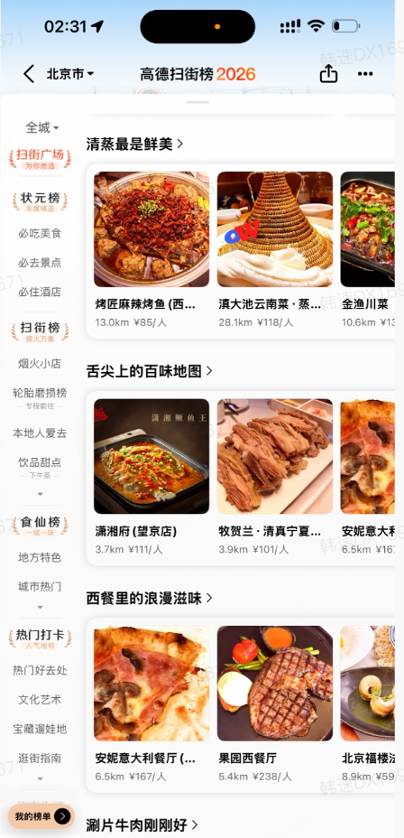
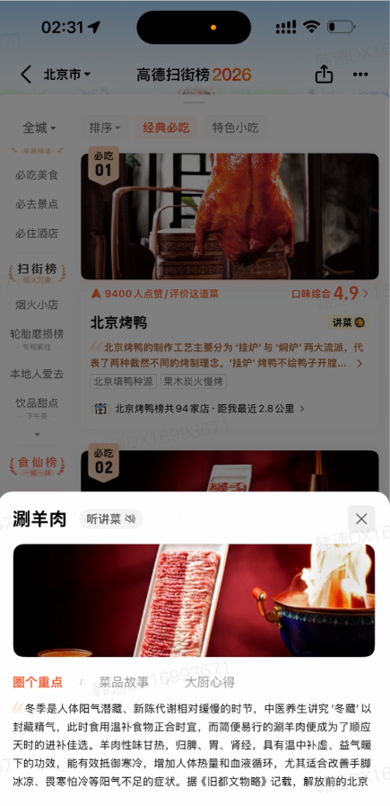
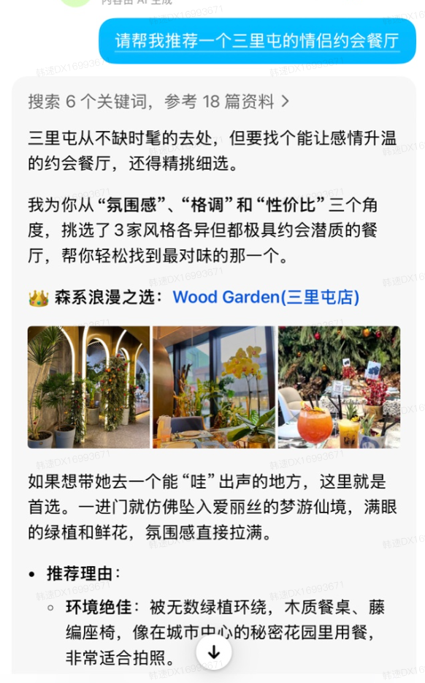
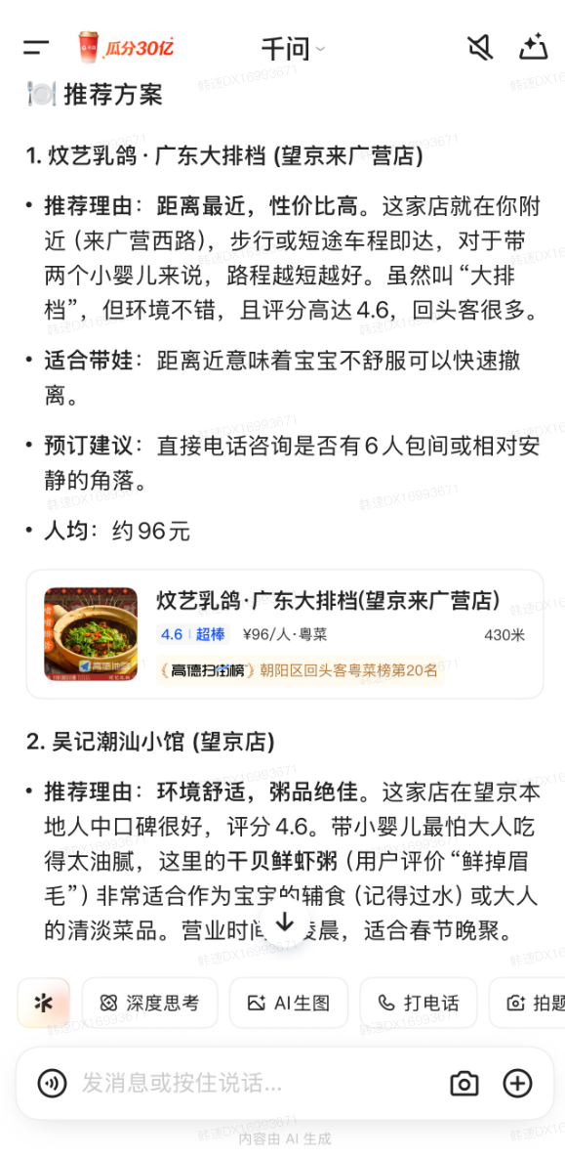
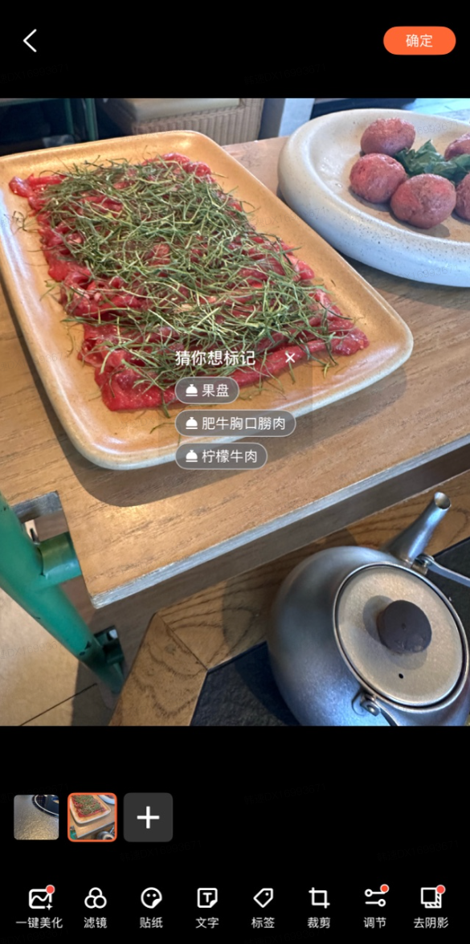
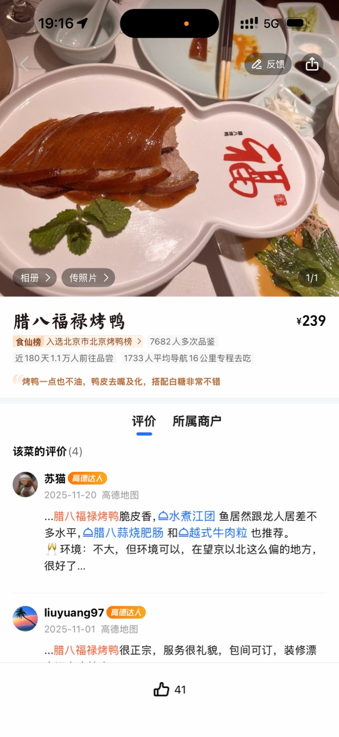
AI对榜单的机会和挑战——扫街榜为例
扫街榜借助集团AI优势能力，以飞行街景等强化到店决策体验，并计划通过AR实景升级重构交互。结合AI的内容判别和生成能力，赋能资产理解和榜单信息生成。
入口级变化带来用户习惯和心智发生迁移（不仅榜单，而是整个决策交履链路）
飞行街景
AR实景
强化到店决策体验
即将升级
店面位置实景
街道展现排名
大厅、包间实景
门头展示招牌菜
周边设施实景
门头展示口碑
榜单主题内容生成
推荐理由/讲菜
内容判别
内容生成
评论质量
榜单主题
多模态资产理解
榜单推荐理由
原子菜聚类
讲菜文案/语音
多模态理解
原子菜聚类
豆包/千问入口
图片评论-菜品识别
Notes:
传统榜单：公域票选，用于探索——中心化
AI榜单：私域偏好，用于记忆——长尾化
半年共需38.5w元，处理共2.5e条评论。按照180天算，每天2k元，每日新增140万条

Slide 18
AI对榜单的机会和挑战
AI时代，榜单仍具备差异化独特价值（有幻觉 vs 经验证；个性化 vs 共识化；黑盒 vs 灰盒）。但也存在重构的机会与挑战：
机会：改变资产沉淀及理解、榜单生产、榜单展现及用户交互方式
挑战：AI资产污染、长尾化榜单带来公信力消解；AI信息茧房削弱用户探索满足；黑盒化的运作机制难以牵引商家
机会
挑战
用户交互
对话/Agent入口，榜单是优质知识库和信息源
黑盒化+信息茧房->榜单一体化呈现
榜单展现
视频/VR/AR生成，沉浸式体验
多维信息展示（推荐理由、讲店等）
榜单生产
基于供需及热度趋势动态生产
长尾化颗粒度生产
权威消解->人机协同，优先共性需求场景，凸显榜单“验真”价值
资产理解
自然语言+多模态意图理解
资产沉淀
AI辅助（辅助输入、语音评论等）
AI资产污染->加强真实资产的识别和展现
Notes:
利用AI时代的机会，更要强化凸显AI无法取代的资产价值
资产：真人评论、交易后评价等。凸显“验真”价值。同时榜单也是到餐决策的优质知识库和信息源

Slide 19
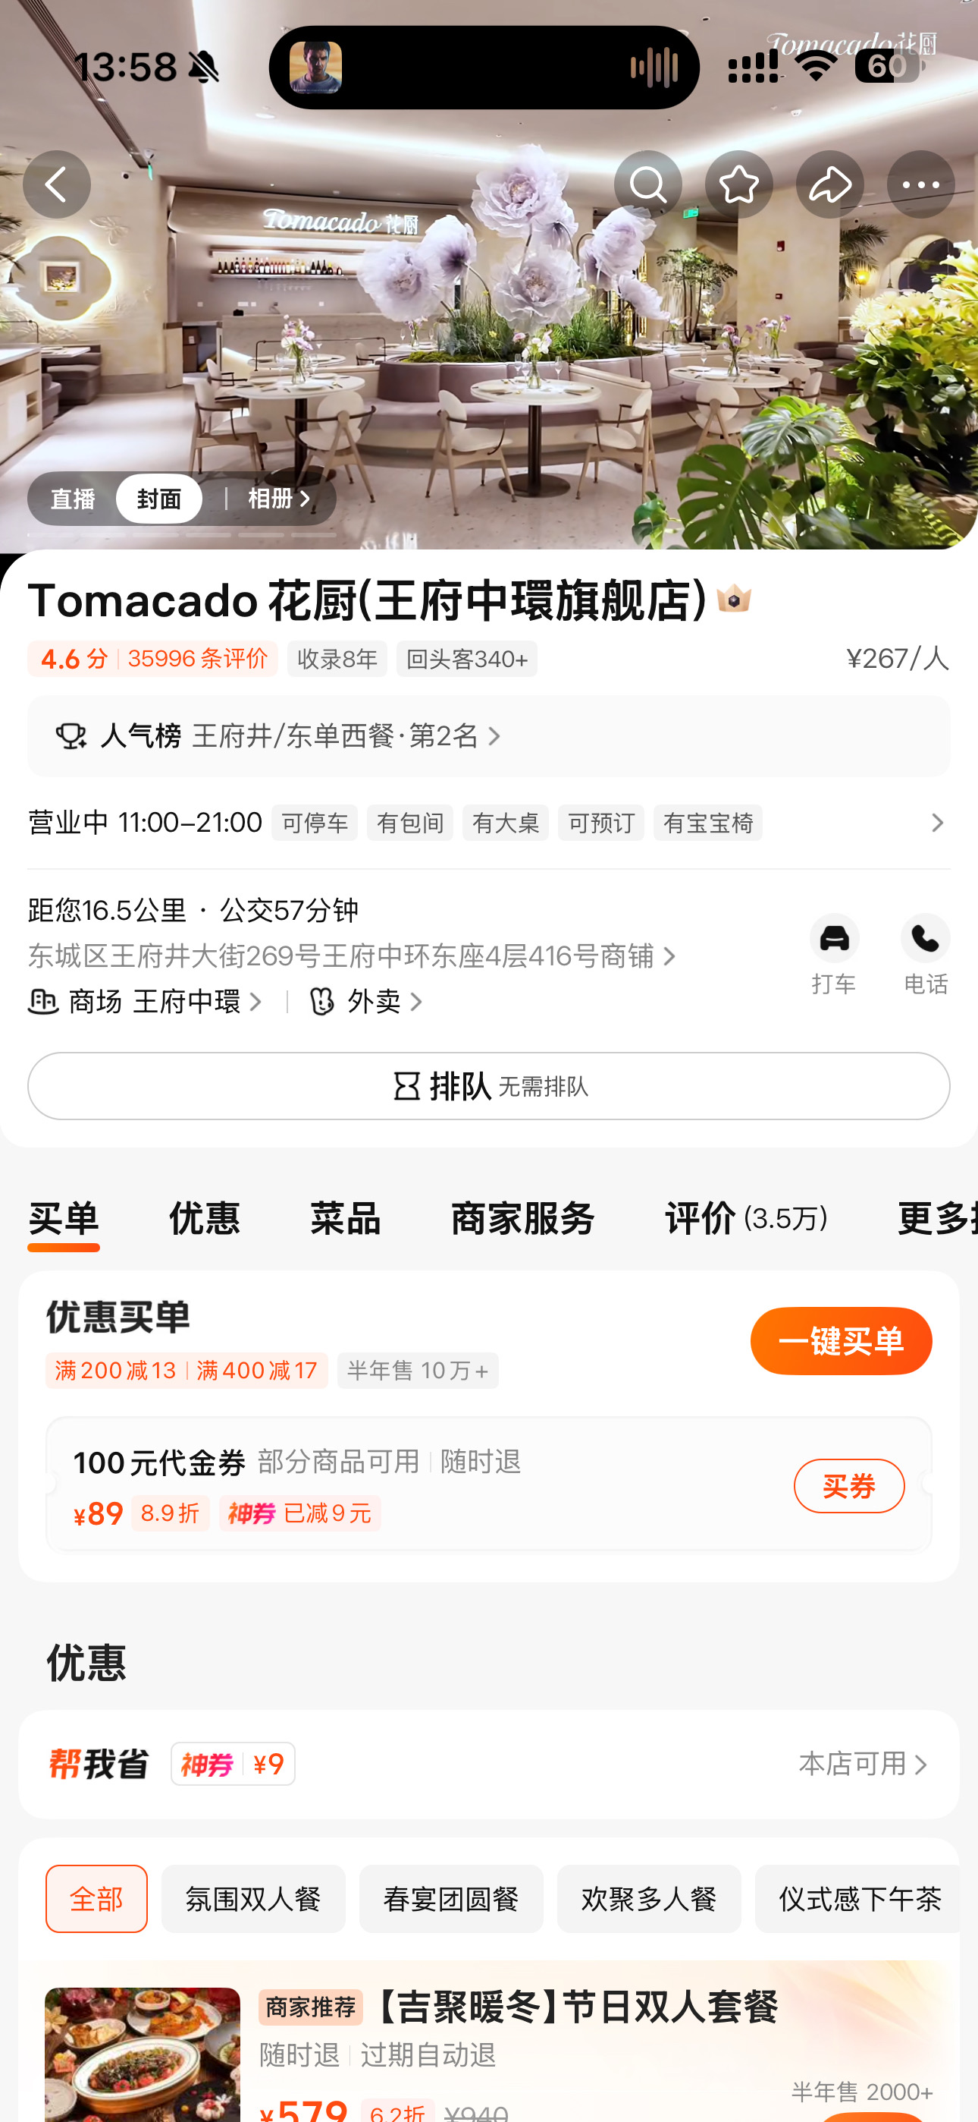
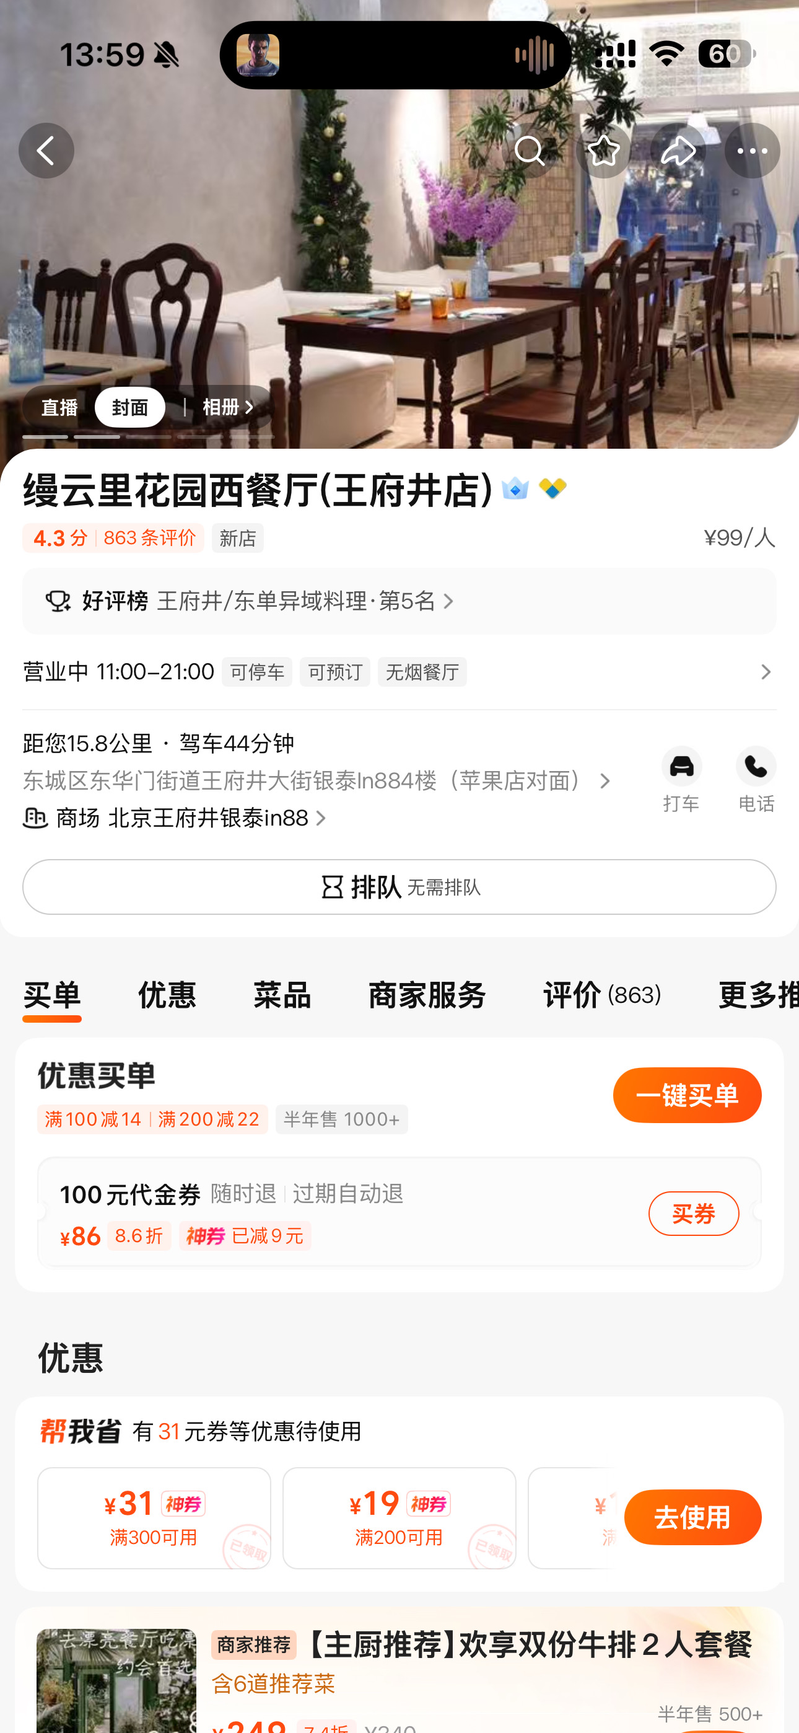
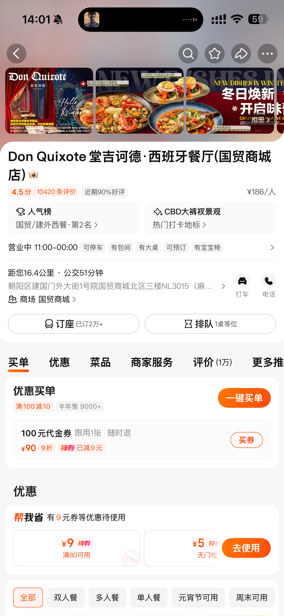
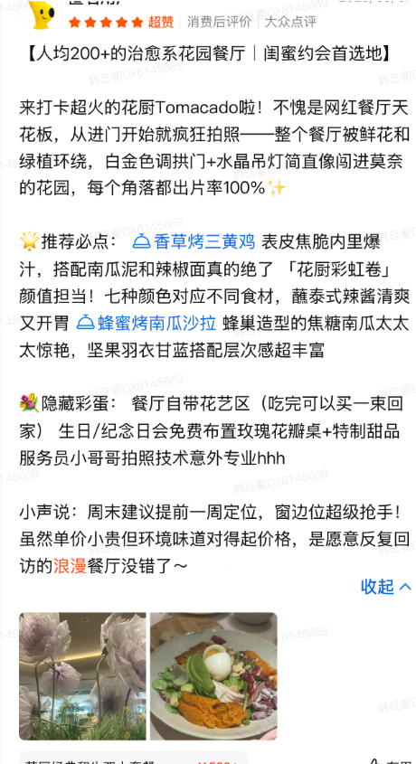
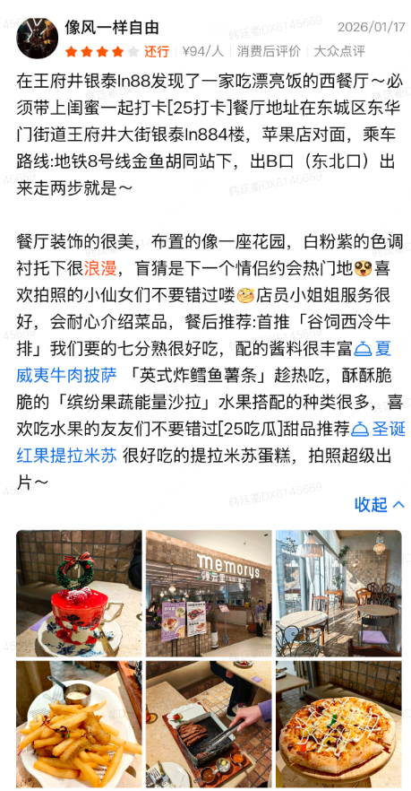
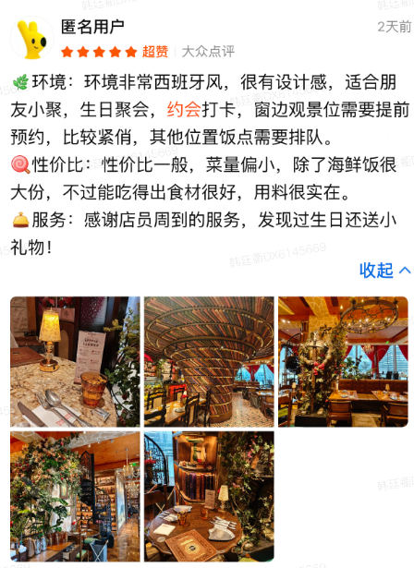
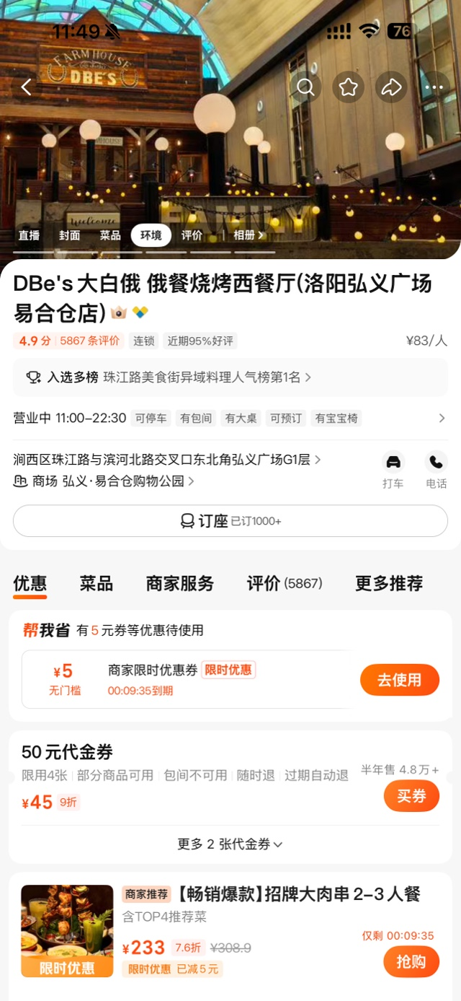
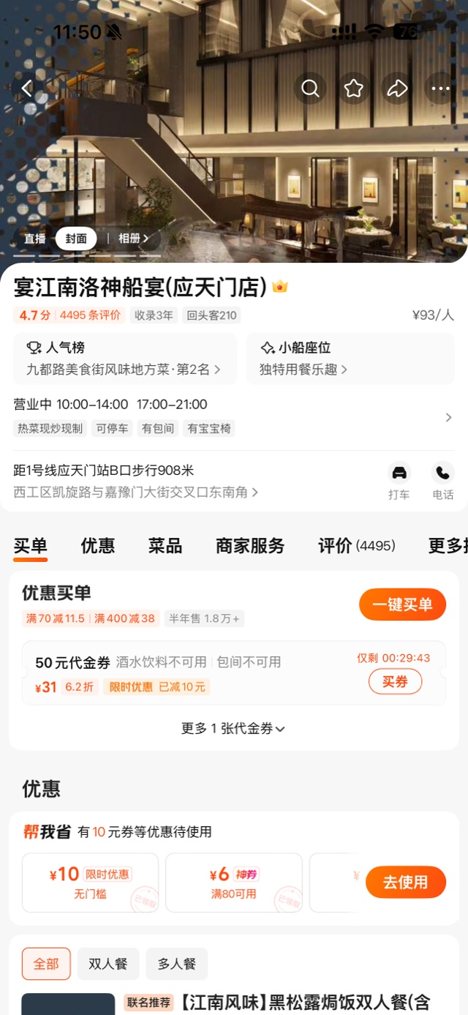
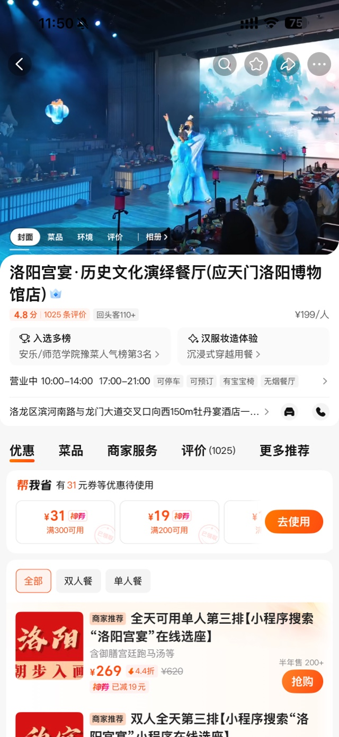
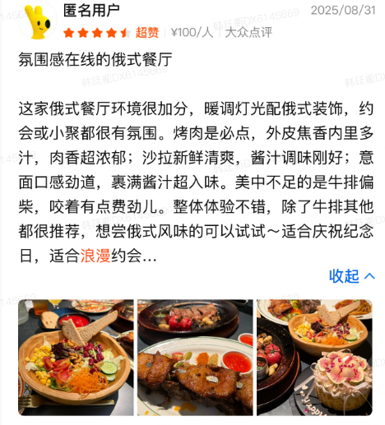
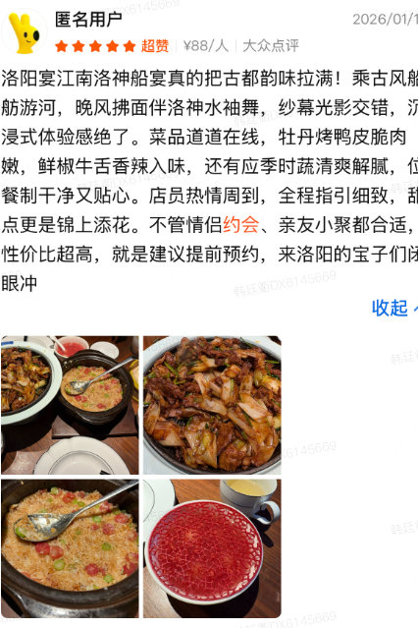
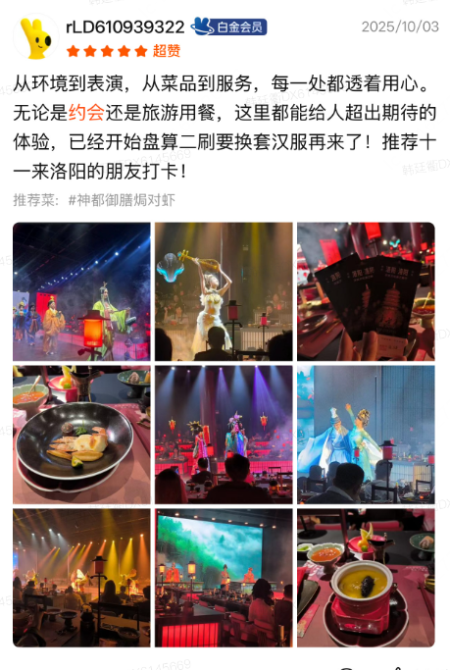
场景榜单模拟挖掘示例
通过场景榜单，满足用户场景化决策需求，同时牵引商家围绕自身特色服务进行差异化长效经营，吸引适配的目标用户
城市 示例 | 等级 | 入围商家数 | 半年店均 评价量 | 半年主题店均评价量 | Top100半年店均评价量 | Top100半年主题店均评价量
北京 | S | 20k | 92.1 | 9.1 | 1575.7 | 201.4
上海 | S | 20k | 47.4 | 9.5 | 1675.0 | 160.5
成都 | A | 15k | 32.6 | 5.1 | 982.8 | 106.7
杭州 | A | 10k | 36.7 | 9.5 | 1223.3 | 137.4
武汉 | A | 8k | 43.6 | 7.3 | 1266.0 | 148.7
哈尔滨 | B | 5k | 47.6 | 4.8 | 1813.7 | 85.5
合肥 | B | 4k | 26.5 | 6.0 | 1084.0 | 77.1
厦门 | B | 4k | 31.8 | 7.0 | 1108.3 | 100.8
海口 | C | 1.6k | 27.5 | 11.9 | 1315.2 | 51.5
洛阳 | C | 1.8k | 27.8 | 2.8 | 1032.0 | 27.7
北京Top门店示例
AI总结亮点及挖掘评价示例
餐厅名称 | Tomacado花厨 | 缦云里花园西餐厅 | Don Quixote堂吉诃德
总结亮点 | 视觉系花海约会氛围 | 高性价比花园约会餐厅 | 异域风情约会餐厅
评价示例
洛阳Top门店示例
AI总结亮点及挖掘评价示例
餐厅名称 | DBe's大白俄 俄餐烧烤西餐厅 | 宴江南洛神船宴 | 洛阳宫宴·历史文化演绎餐厅
总结亮点 | 互动感强，天然助攻约会破冰 | 视觉系浪漫仙气氛围，约会体验大提升！ | 演出全程助攻，约会发现新惊喜~
评价示例
情侣约会榜商家摸底数据
Notes:
Lilliput不是核心商家，其他两个都是核心商家
高线：（店均380条50字+1图以上店均优质116条）
中低线：（店均142条50字+1图店均优质23条）
低线：（75%门店评价存量<=5条店均58条，月新增1.3条）
举措：通过本地人推荐、特色菜承接异地找店需求 。进展：提高本地人推荐、特色菜的城市覆盖，优先补充高爆发旅游城市的特色供给，以承接异地场景需求。
举措：搭建约会、聚会主题场景榜单，通过接入点评主题榜数据，搭建美团算法自主挖掘能力。 进展：双侧接入方案已确定，预计和榜单改版同步上线。约会餐厅挖掘和成榜测算中。
举措：基于亲子用户的行为及画像分析，结合门店标签、基础信息、经营数据、AI挖掘评论等自主挖掘搭建亲子榜单。预计春节后启动（优先约会榜挖掘）

Slide 20
里程碑
第一季度
第二季度
第三季度
第四季度
1月- 3月
4月- 6月
7月- 9月
10月- 12月
榜单矩阵
建设
结构化梳理城市x人群x场景x供给需求现状，明确榜单矩阵现状及优化方向，试点上线
强化榜单可运营机制，提升营销、转化能力，在试点城市落地新榜单
持续基于BC及平台价值，在物理世界迁移复制，扩充榜单矩阵及城市覆盖
心智流量
建设
升级榜单页面、试点大搜及营销协同链路，完善升级榜单荣誉体系
完善搜推合作链路，优化用户到餐决策动线，联动营销活动
完善非搜流量场协同链路，开展榜单宣发/活动
资产建设
协同各方盘清资产分布现状，跑通评价等资产挖掘能力
跑通用户有效评论激励流程，强化门店特色资产
扩大新增资产、特色资产挖掘覆盖门店

Slide 21
榜单竞品分析-多行业榜单分析
行业榜单围绕【用户决策】，满足C端“高效选择+兴趣激发+趋势发现”的需求；同时，围绕【长效经营/运营】，承接B端“声量曝光+策略参谋+风向指南”的需求。通过成榜对象、需求场景、选排规则等组合榜单矩阵；
围绕榜单的运营手段、商业模式逐渐丰富；
行 业
成榜对象
需求场景
选排规则
代表性榜单
·天猫必买榜（双11）
·京东金榜（月/年度）
·天/京数据榜：热销/好评/回购/新品/预售/折扣
·天猫竞速榜（To B）
③
选排方式
品牌/热点/经纪公司/开发商…
不同时空
电商
平台
日常/大促/时令等
新/经典:如电商-新品/预售榜，电影-票房总榜
区域层级、不同地区等:如歌曲-内地/欧美/日本
评选/指数/综合
②
④
选排标准
店铺/话题/专辑/小区…
资产量：如流量/交易额/评价数
客观属性：如价格、油耗
维度：单一/综合
·微博热搜
·B站百大UP主/创作者影响力榜
·抖音直播人气/贡献榜
·抖查查等榜（To B）
内容
平台
①
SPU/博文/单曲/房源…
不同分类
数据计算
·豆瓣TOP250/猫眼票房
·腾讯视频/爱奇艺热播榜
·腾讯音乐榜/ billboard
·王者荣耀等游戏排行榜
·APP Store游戏排行榜
品类垂类:如内容-垂类
专题主题:如酒店-特色主题
总量/变化率：如销量/飙升/折扣
系数计算：如QQ音乐榜单入口/豪华绿钻的行为加权
数据筛选：如淘宝88vip榜
泛娱乐
拓扑涉及4种运营单元：
①叶子层拉通：如SPU、博文、单曲、房源排行；
②父层拉通：如店铺、话题、专辑、小区排行；
③根层拉通（如有）：如品牌、热点、经纪公司、开发商排行；
④父层内比较：如店内好品、专辑内歌曲排行。
·携程口碑榜/飞猪榜单
·贝壳找房/土巴兔设计师榜
·汽车之家/懂车排行榜
重要属性
生活
服务
属性重要或具有行业特色，如电商-折扣榜，车-里程榜
更新周期
近x/自然周期的日/周/季/年，或成立以来
Notes:
成本（钱/时间）越高榜单的用户价值越高

Slide 22
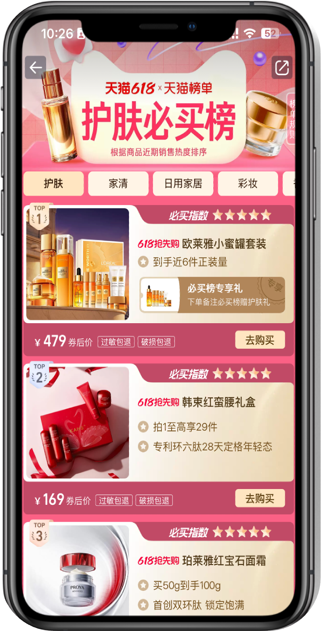
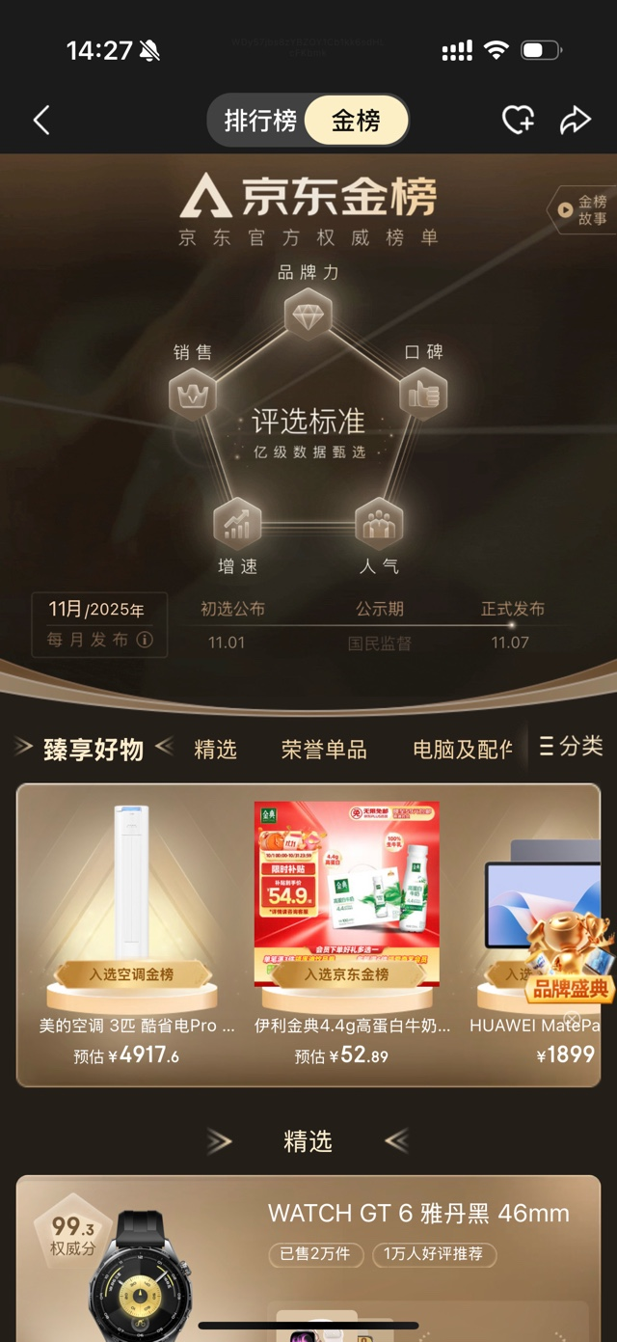
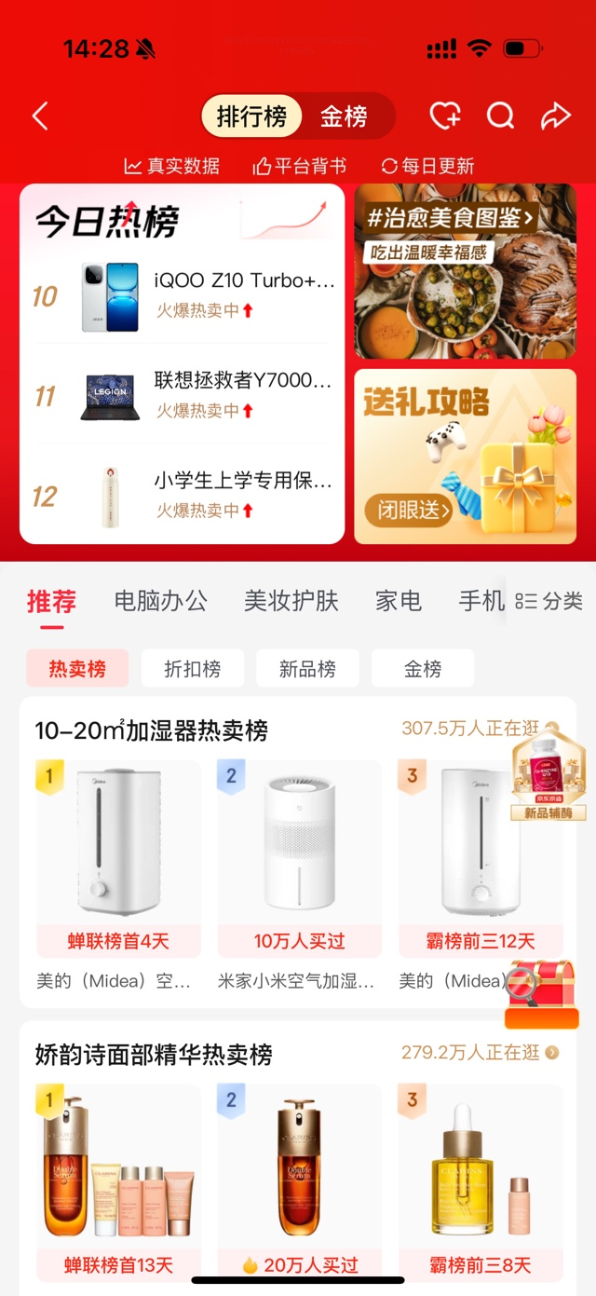
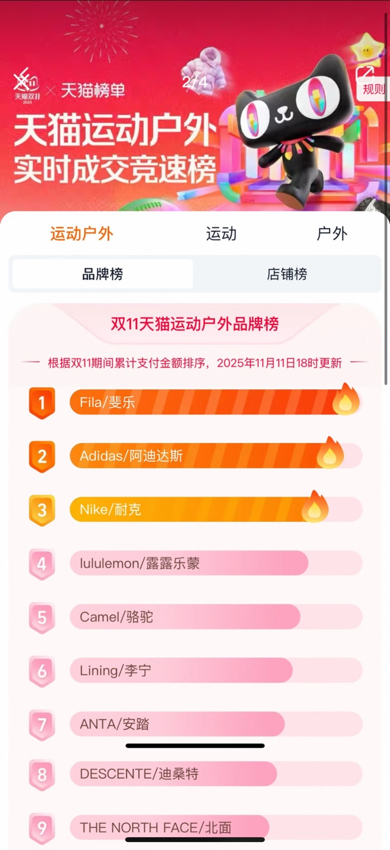
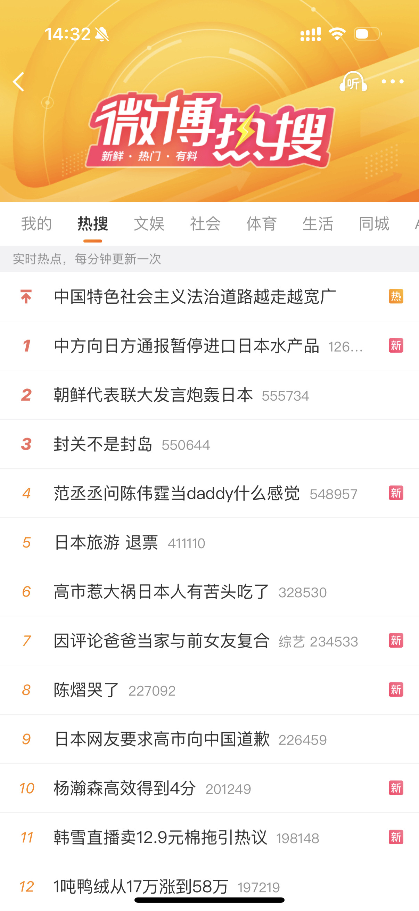

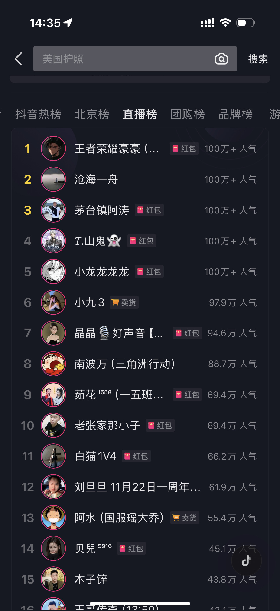
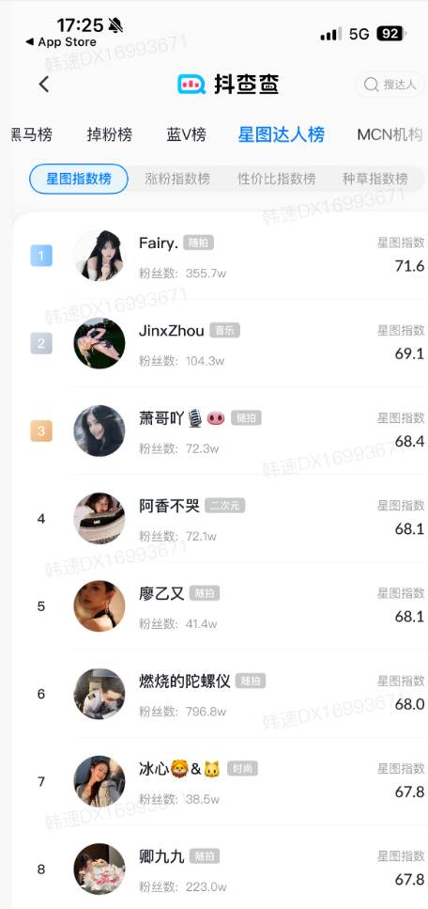
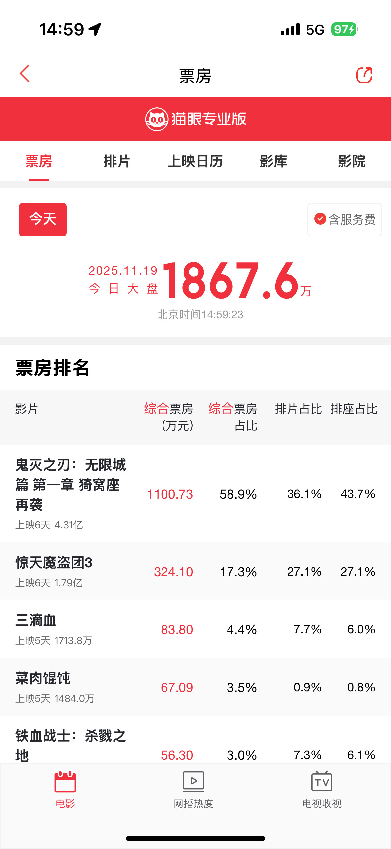
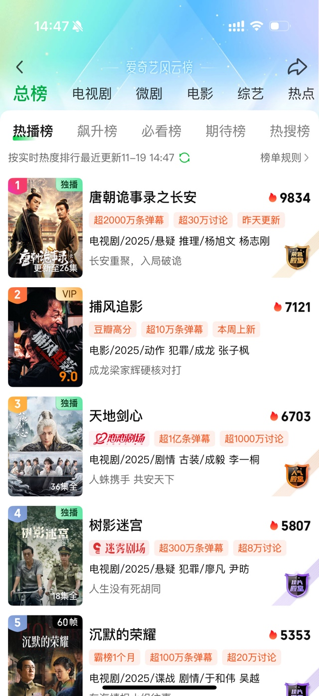
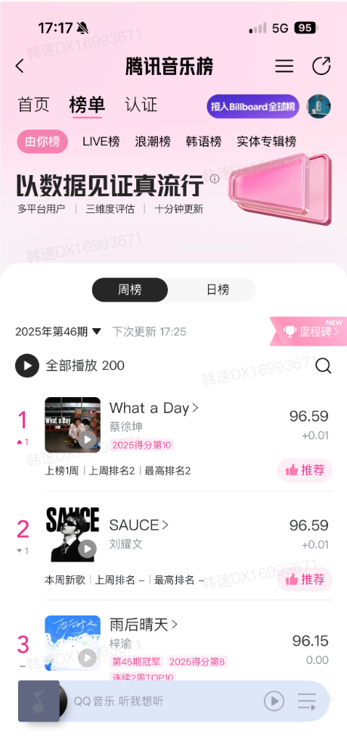
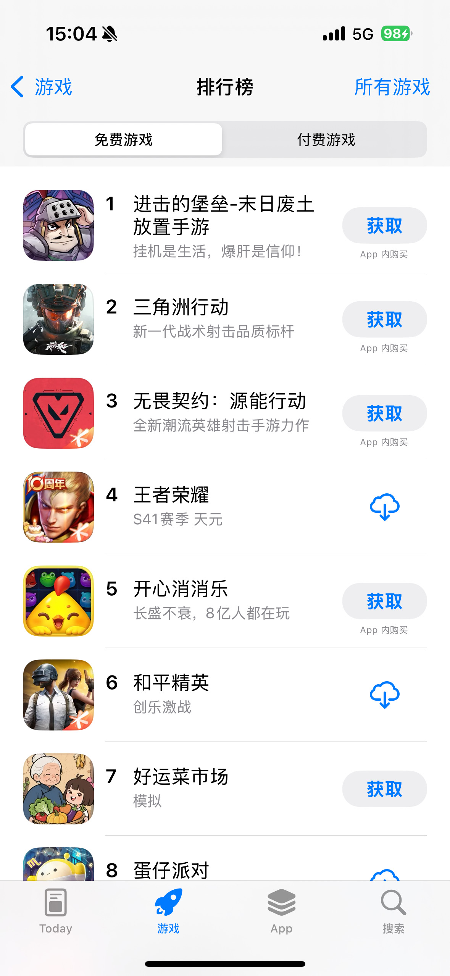
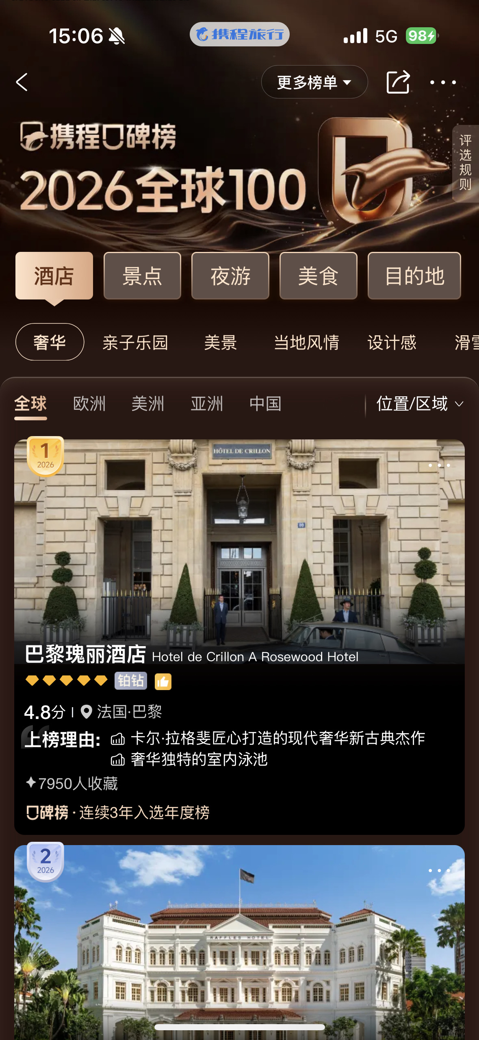
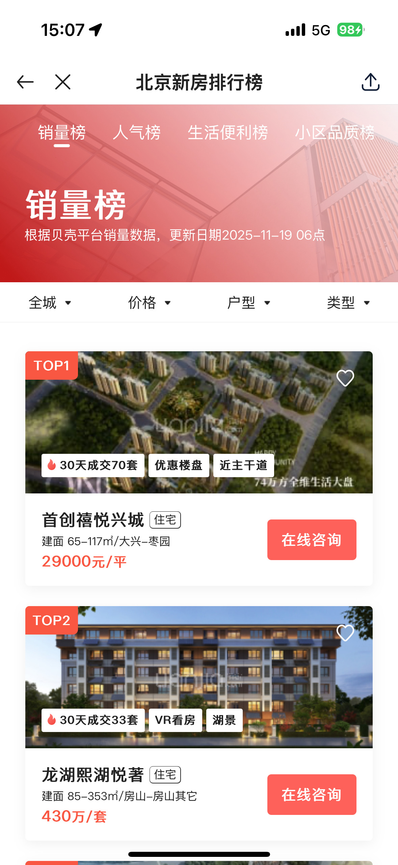


天猫必买榜
京东金榜
京东数据榜
天猫竞速榜
微博热搜
B站百大UP主
抖音直播人气榜
抖查查榜
猫眼票房
爱奇艺风云榜
腾讯音乐榜
王者荣耀排行榜
App Store游戏榜
携程口碑榜
贝壳新房排行榜
汽车之家排行榜

Slide 23
分城市等级评价总量、近30天新增评价量 店均新增评价数据
双平台评价总量、新增评价与门店分布
平台 | 城市线 | 评价总量 | 评价量占比 | 有评门店数 | 有评门店占比 | 近30天评价量 | 近30天店均评价量 | 近30天有新增评价门店量 | 有新增门店占比
美团 | 高线 | 357,150,603 | 52% | 1,513,177 | 52% | 6,960,054 | 12 | 559,930 | 19%
 | 中低 | 325,771,662 | 48% | 2,120,308 | 38% | 6,136,473 | 11 | 561,915 | 10%
 | 总计 | 682,922,265 | 100% | 3,633,485 | 43% | 13,096,527 | 12 | 1,121,845 | 13%
点评 | 高线 | 731,588,212 | 81% | 1,913,571 | 66% | 16,337,954 | 19 | 849,387 | 29%
 | 中低 | 176,264,794 | 19% | 2,289,708 | 42% | 4,481,197 | 9 | 507,120 | 9%
 | 总计 | 907,853,006 | 100% | 4,203,279 | 50% | 20,819,151 | 14 | 1,356,507 | 16%

